Slide 1
Chương 8. Hồi quy logistic và Softmax
Giới thiệu về hồi quy logistic
Hồi quy đa biến: mối quan hệ giữa một biến phụ thuộc và nhiều biến độc lập thể hiện quan hệ giữa các đại lượng đó. Các biến độc lập nhận giá trị số liên tục. Biến phụ thuộc cũng nhận giá trị số. Hồi quy sử dụng hàm kích hoạt tuyến tính, Perceptron sử dụng hàm nhảy Sign.
Nếu biến độc lập nhận giá trị danh mục thí dụ “thất nghiệp” liên quan đến tuổi tác và số năm kinh nghiệm... thì cần có phương pháp khác.
Thí dụ: Số liệu liên quan đến số giờ học ôn đến khả năng thi đỗ của các sinh viên trong bảng. Học càng nhiều thì khả năng đỗ cao nhưng ôn bao nhiêu thì chắc chắn đỗ.
Giờ | Đỗ | Giờ | Đỗ | Giờ | Đỗ | Giờ | Đỗ
0.5 | 0 | 0.75 | 0 | 1 | 0 | 1.25 | 0
1.5 | 0 | 1.75 | 0 | 1.75 | 1 | 2 | 0
2.25 | 1 | 2.5 | 0 | 2.75 | 1 | 4 | 0
3.25 | 1 | 3.5 | 0 | 4 | 1 | 4.25 | 1
4.5 | 1 | 4.75 | 1 | 5 | 1 | 5.5 | 1

Slide 2
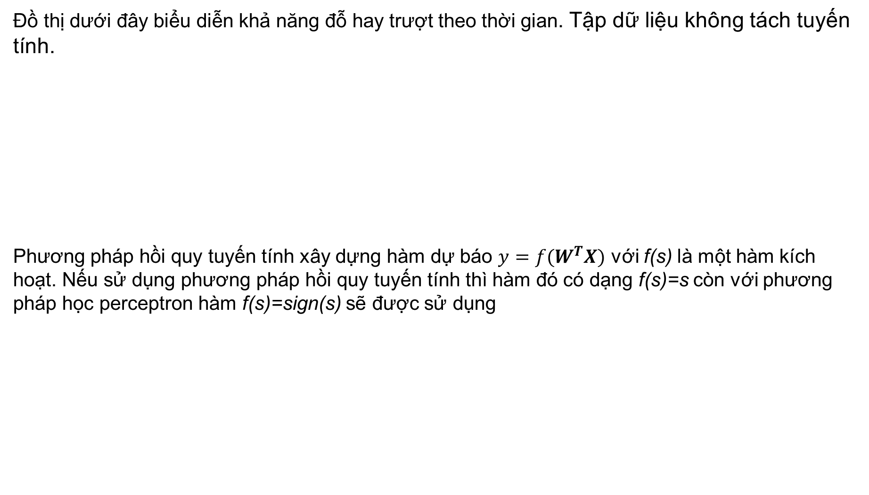
Đồ thị dưới đây biểu diễn khả năng đỗ hay trượt theo thời gian. Tập dữ liệu không tách tuyến tính.
Phương pháp hồi quy tuyến tính xây dựng hàm dự báo $y=f(W^{T}X)$ với f(s) là một hàm kích hoạt. Nếu sử dụng phương pháp hồi quy tuyến tính thì hàm đó có dạng f(s)=s còn với phương pháp học perceptron hàm f(s)=sign(s) sẽ được sử dụng

Slide 3
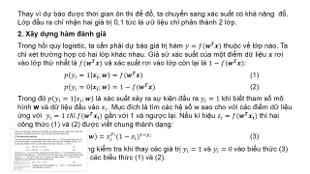
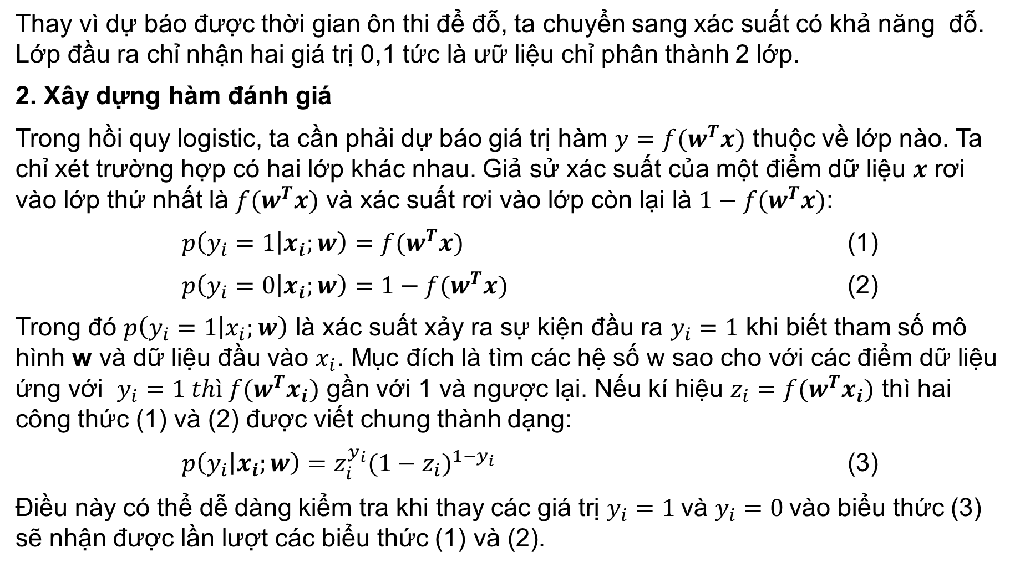

Thay vì dự báo được thời gian ôn thi để đỗ, ta chuyển sang xác suất có khả năng đỗ. Lớp đầu ra chỉ nhận hai giá trị 0,1 tức là ưữ liệu chỉ phân thành 2 lớp.
2. Xây dựng hàm đánh giá
Trong hồi quy logistic, ta cần phải dự báo giá trị hàm $y=f(w^{T}x)$ thuộc về lớp nào. Ta chỉ xét trường hợp có hai lớp khác nhau. Giả sử xác suất của một điểm dữ liệu $x$ rơi vào lớp thứ nhất là $f(w^{T}x)$ và xác suất rơi vào lớp còn lại là $1−f(w^{T}x)$:
$p\left(y_{i}=1 | x_{i};w\right)=f(w^{T}x)$ (1)
$p\left(y_{i}=0 | x_{i};w\right)=1−f(w^{T}x)$ (2)
Trong đó $p\left(y_{i}=1 | x_{i};w\right)$ là xác suất xảy ra sự kiện đầu ra $y_{i}=1$ khi biết tham số mô hình w và dữ liệu đầu vào $x_{i}$. Mục đích là tìm các hệ số w sao cho với các điểm dữ liệu ứng với $y_{i}=1 thì f(w^{T}x_{i})$ gần với 1 và ngược lại. Nếu kí hiệu $z_{i}=f(w^{T}x_{i})$ thì hai công thức (1) và (2) được viết chung thành dạng:
$p\left(y_{i} | x_{i};w\right)=z_{i}^{y_{i}}(1−z_{i})^{1−y_{i}}$ (3)
Điều này có thể dễ dàng kiểm tra khi thay các giá trị $y_{i}=1$và $y_{i}=0$vào biểu thức (3) sẽ nhận được lần lượt các biểu thức (1) và (2).

Slide 4
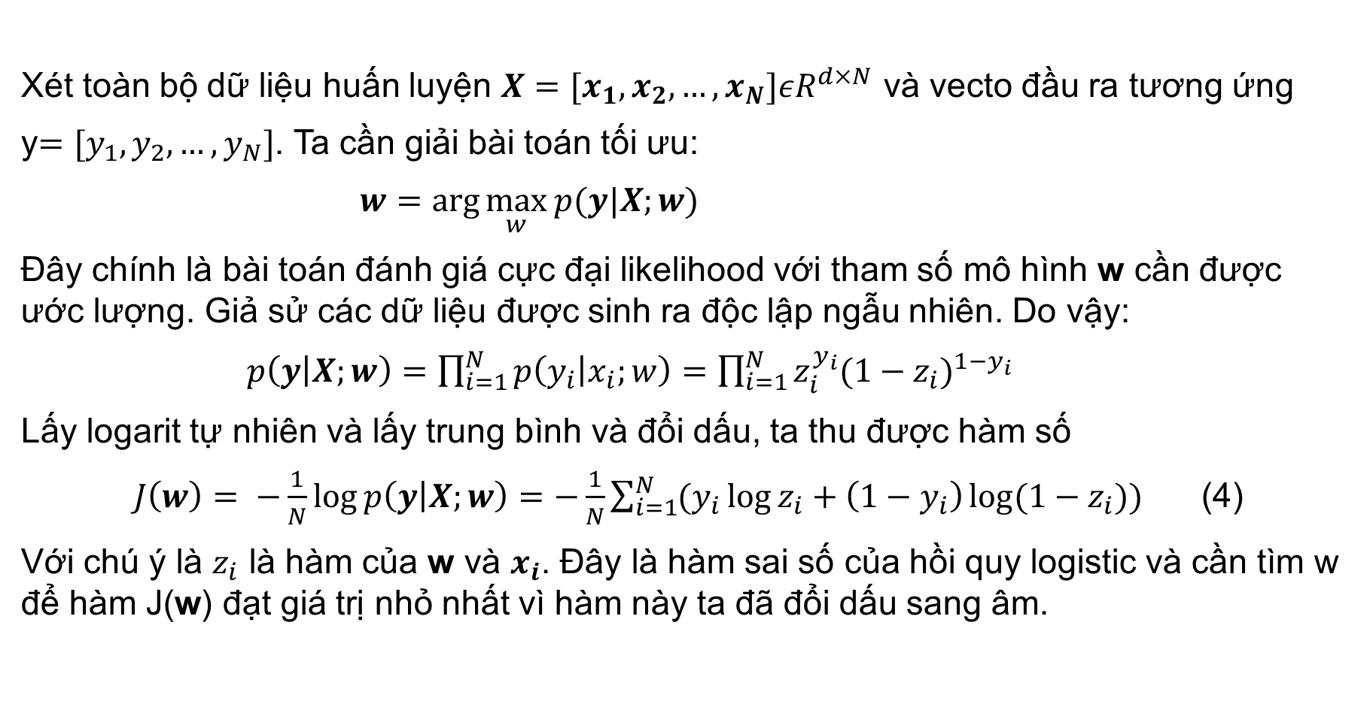
Xét toàn bộ dữ liệu huấn luyện $X=[x_{1},x_{2},…,x_{N}]εR^{d×N}$ và vecto đầu ra tương ứng
y$=[y_{1},y_{2},…,y_{N}]$. Ta cần giải bài toán tối ưu:
$w=\arg{\max_{w}{p(y|X;w)}}$
Đây chính là bài toán đánh giá cực đại likelihood với tham số mô hình w cần được ước lượng. Giả sử các dữ liệu được sinh ra độc lập ngẫu nhiên. Do vậy:
$p\left(y | X;w\right)=\prod_{i=1}^{N}{p\left(y_{i} | x_{i};w\right)=\prod_{i=1}^{N}{z_{i}^{y_{i}}(1−z_{i})^{1−y_{i}}}}$
Lấy logarit tự nhiên và lấy trung bình và đổi dấu, ta thu được hàm số
$J\left(w\right)= −\frac{1}{N}\log{p\left(y | X;w\right)=−\frac{1}{N}\sum_{i=1}^{N}{(y_{i}\log{z_{i}+\left(1−y_{i}\right)}}}\log{(1−z_{i}))}$ (4)
Với chú ý là $z_{i}$ là hàm của w và $x_{i}$. Đây là hàm sai số của hồi quy logistic và cần tìm w để hàm J(w) đạt giá trị nhỏ nhất vì hàm này ta đã đổi dấu sang âm.

Slide 5
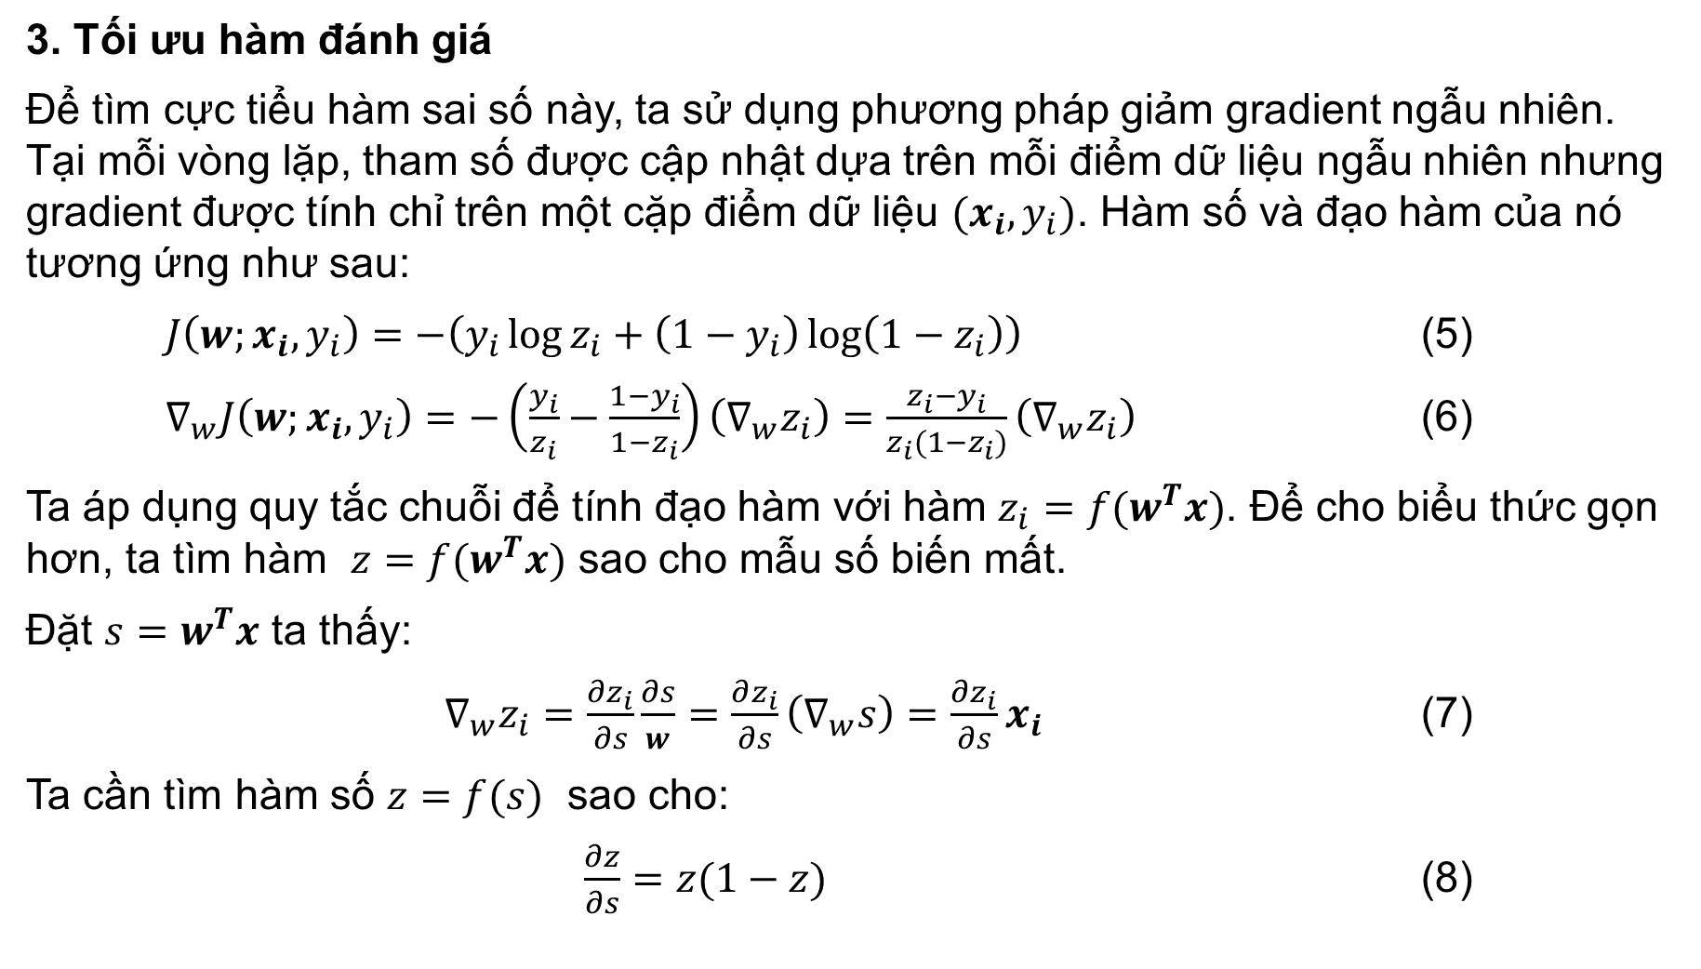
3. Tối ưu hàm đánh giá
Để tìm cực tiểu hàm sai số này, ta sử dụng phương pháp giảm gradient ngẫu nhiên. Tại mỗi vòng lặp, tham số được cập nhật dựa trên mỗi điểm dữ liệu ngẫu nhiên nhưng gradient được tính chỉ trên một cặp điểm dữ liệu $(x_{i},y_{i})$. Hàm số và đạo hàm của nó tương ứng như sau:
$J\left(w;x_{i},y_{i}\right)=−\left(y_{i}\log{z_{i}+\left(1−y_{i}\right)}\log\left(1−z_{i}\right)\right)$ (5)
$∇_{w}J\left(w;x_{i},y_{i}\right)=−\left(\frac{y_{i}}{z_{i}}−\frac{1−y_{i}}{1−z_{i}}\right)\left(∇_{w}z_{i}\right)=\frac{z_{i}−y_{i}}{z_{i}(1−z_{i})}\left(∇_{w}z_{i}\right)$ (6)
Ta áp dụng quy tắc chuỗi để tính đạo hàm với hàm $z_{i}=f(w^{T}x)$. Để cho biểu thức gọn hơn, ta tìm hàm $z=f(w^{T}x)$ sao cho mẫu số biến mất.
Đặt $s=w^{T}x$ ta thấy:
$∇_{w}z_{i}=\frac{∂z_{i}}{∂s}\frac{∂s}{w}=\frac{∂z_{i}}{∂s}\left(∇_{w}s\right)=\frac{∂z_{i}}{∂s}x_{i}$ (7)
Ta cần tìm hàm số $z=f(s)$ sao cho:
$\frac{∂z}{∂s}=z(1−z)$ (8)

Slide 6
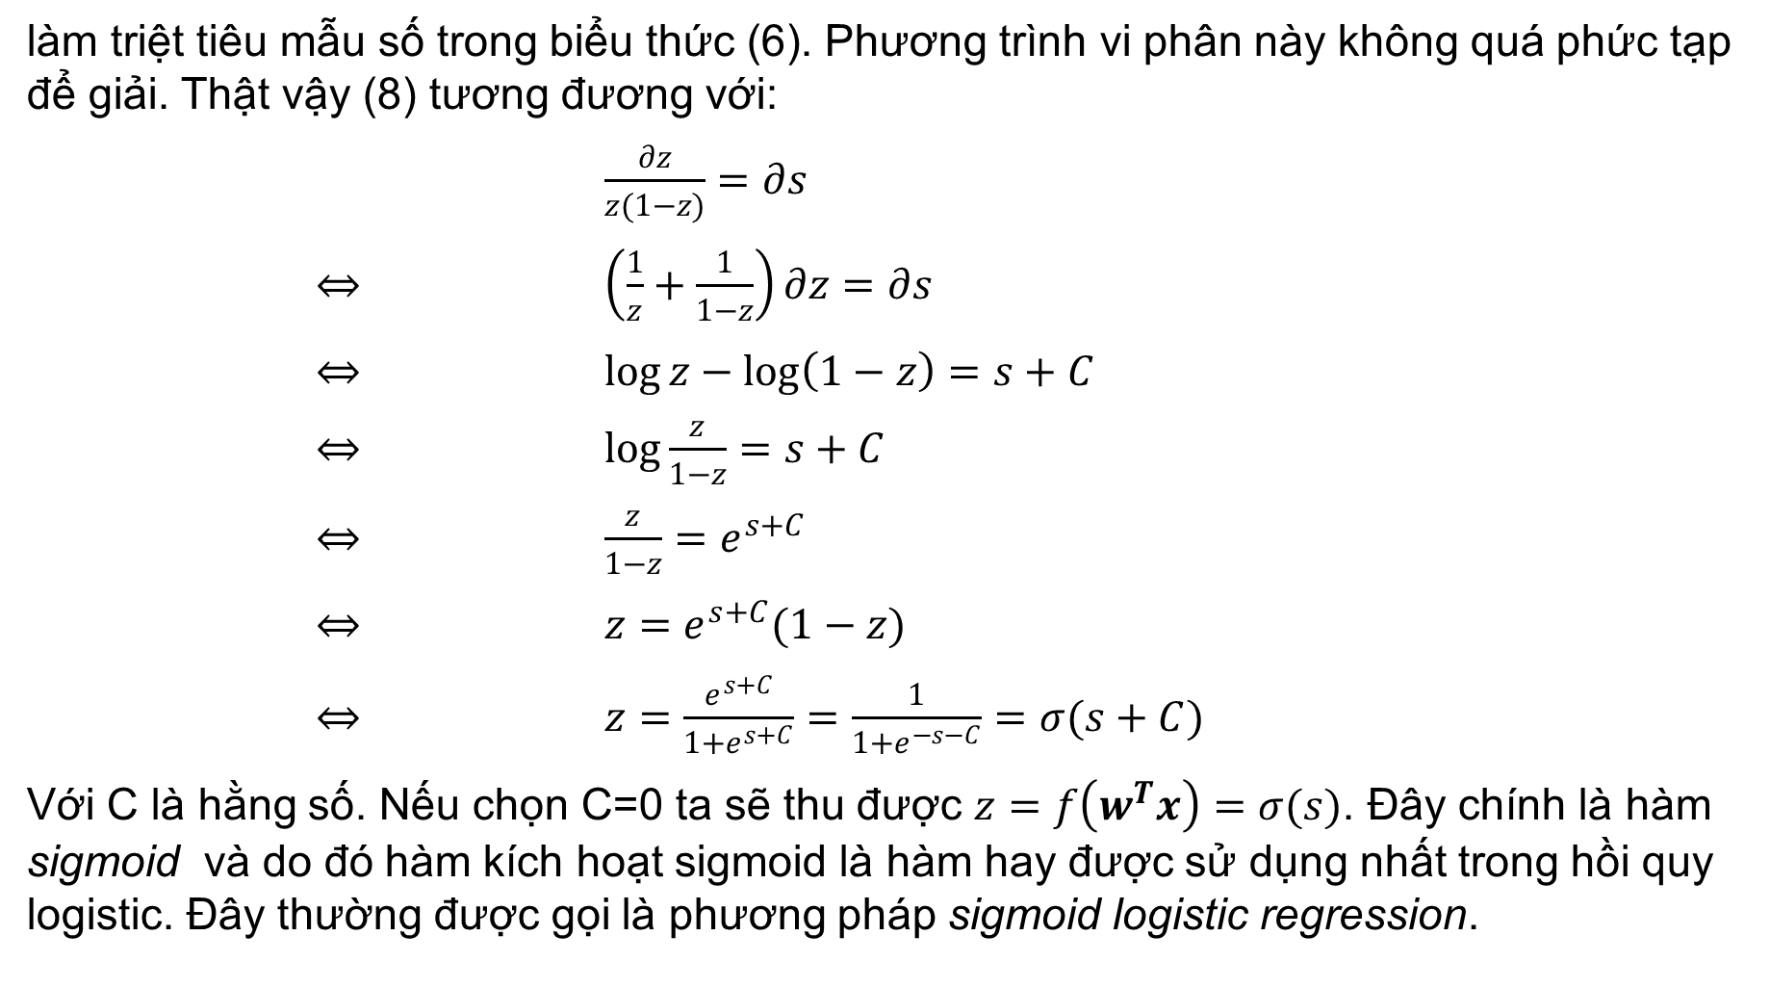
làm triệt tiêu mẫu số trong biểu thức (6). Phương trình vi phân này không quá phức tạp để giải. Thật vậy (8) tương đương với:
$\frac{∂z}{z(1−z)}=∂s$
$⇔$ $\left(\frac{1}{z}+\frac{1}{1−z}\right)∂z=∂s$
$⇔$ $\log{z}−\log\left(1−z\right)=s+C$
$⇔$ $\log{\frac{z}{1−z}=s+C}$
$⇔$ $\frac{z}{1−z}=e^{s+C}$
$⇔$ $z=e^{s+C}(1−z)$
$⇔$ $z=\frac{e^{s+C}}{1+e^{s+C}}=\frac{1}{1+e^{−s−C}}=σ(s+C)$
Với C là hằng số. Nếu chọn C=0 ta sẽ thu được $z=f\left(w^{T}x\right)=σ(s)$. Đây chính là hàm sigmoid và do đó hàm kích hoạt sigmoid là hàm hay được sử dụng nhất trong hồi quy logistic. Đây thường được gọi là phương pháp sigmoid logistic regression.

Slide 7
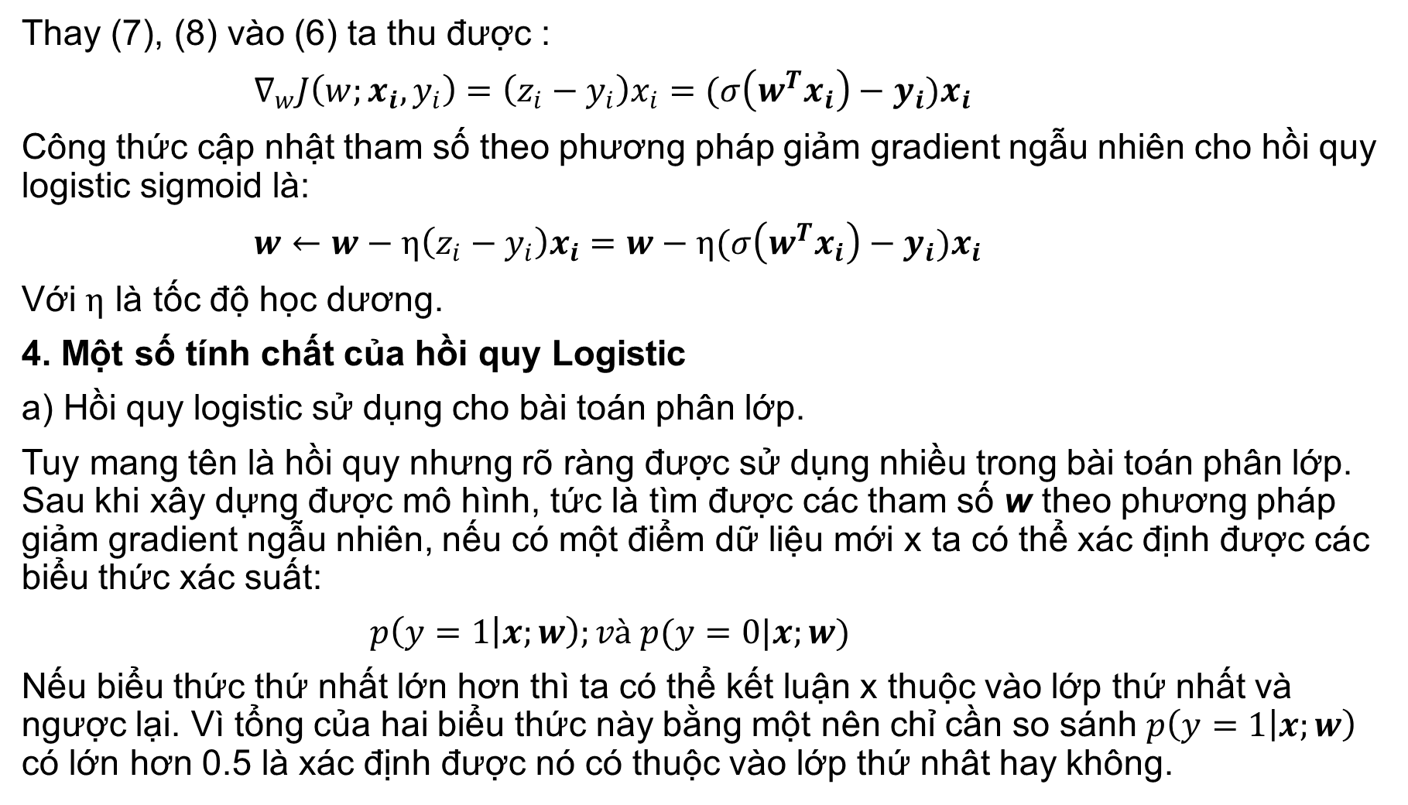
Thay (7), (8) vào (6) ta thu được :
$∇_{w}J\left(w;x_{i},y_{i}\right)=\left(z_{i}−y_{i}\right)x_{i}=(σ\left(w^{T}x_{i}\right)−y_{i})x_{i}$
Công thức cập nhật tham số theo phương pháp giảm gradient ngẫu nhiên cho hồi quy logistic sigmoid là:
$w←w−η\left(z_{i}−y_{i}\right)x_{i}=w−η(σ\left(w^{T}x_{i}\right)−y_{i})x_{i}$
Với $η$ là tốc độ học dương.
4. Một số tính chất của hồi quy Logistic
a) Hồi quy logistic sử dụng cho bài toán phân lớp.
Tuy mang tên là hồi quy nhưng rõ ràng được sử dụng nhiều trong bài toán phân lớp. Sau khi xây dựng được mô hình, tức là tìm được các tham số w theo phương pháp giảm gradient ngẫu nhiên, nếu có một điểm dữ liệu mới x ta có thể xác định được các biểu thức xác suất:
$p\left(y=1 | x;w\right);và p(y=0|x;w)$
Nếu biểu thức thứ nhất lớn hơn thì ta có thể kết luận x thuộc vào lớp thứ nhất và ngược lại. Vì tổng của hai biểu thức này bằng một nên chỉ cần so sánh $p\left(y=1 | x;w\right)$ có lớn hơn 0.5 là xác định được nó có thuộc vào lớp thứ nhât hay không.

Slide 8
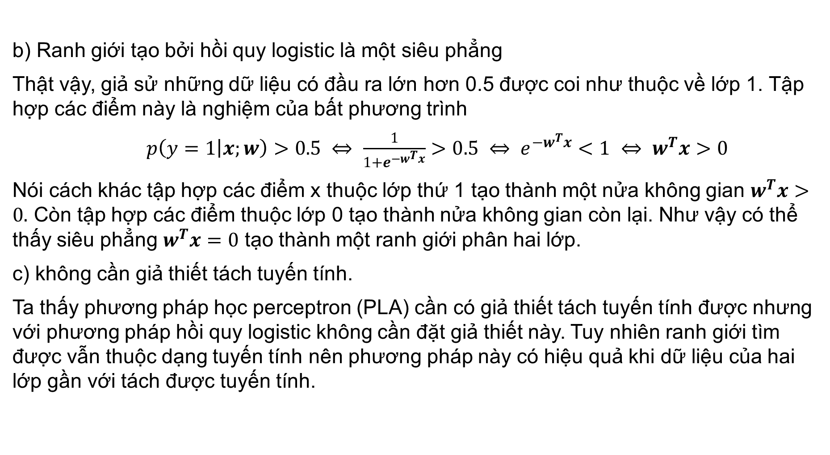
b) Ranh giới tạo bởi hồi quy logistic là một siêu phẳng
Thật vậy, giả sử những dữ liệu có đầu ra lớn hơn 0.5 được coi như thuộc về lớp 1. Tập hợp các điểm này là nghiệm của bất phương trình
$p\left(y=1 | x;w\right)>0.5 ⇔ \frac{1}{1+e^{−w^{T}x}}>0.5 ⇔ e^{{−w}^{T}x}<1 ⇔ w^{T}x>0$
Nói cách khác tập hợp các điểm x thuộc lớp thứ 1 tạo thành một nửa không gian $w^{T}x>0.$ Còn tập hợp các điểm thuộc lớp 0 tạo thành nửa không gian còn lại. Như vậy có thể thấy siêu phẳng $w^{T}x=0$ tạo thành một ranh giới phân hai lớp.
c) không cần giả thiết tách tuyến tính.
Ta thấy phương pháp học perceptron (PLA) cần có giả thiết tách tuyến tính được nhưng với phương pháp hồi quy logistic không cần đặt giả thiết này. Tuy nhiên ranh giới tìm được vẫn thuộc dạng tuyến tính nên phương pháp này có hiệu quả khi dữ liệu của hai lớp gần với tách được tuyến tính.

Slide 9
5. Mở rộng phân lớp nhị phân cho phân lớp đa lớp.
Hồi quy logistic chủ yếu dùng để phân loại nhị phân. Tuy nhiên các bài toán thực tế lại cần phân thành nhiều lớp hơn gọi là phân lớp đa lớp (multi- class classification). Chúng ta có thể sử dụng hồi quy logistic để áp dụng cho trường hợp này với một vài thủ thuật sau.
a) One-vs- one
Ta xây dựng các lớp phân loại nhị phân cho từng cặp hai lớp dữ liệu. Thí dụ sử dụng bộ phân lớp cho dữ liệu thuộc lớp thứ nhất và lớp thứ hai. Sau đó lần lượt xây dựng bộ phân lớp với lớp thứ nhất và lớp thứ ba và cho kết hợp khác nhau giữ các cặp lớp.. Kết quả cuối cùng có thể được xác định bằng cách xem lớp nào có số lần dữ liệuđó thuộc vào nhiều nhất. Nhưng có một nhược điểm là cần phải xây dựng khá nhiều bộ phân lớp. Giả sử có k lớp để phân biệt dữ liệu, khi đó cần xây dựng k(k-1)/2 bộ phân lớp. Do đó cách này không có lợi về mặt tính toán và thường ít được sử dụng.

Slide 10
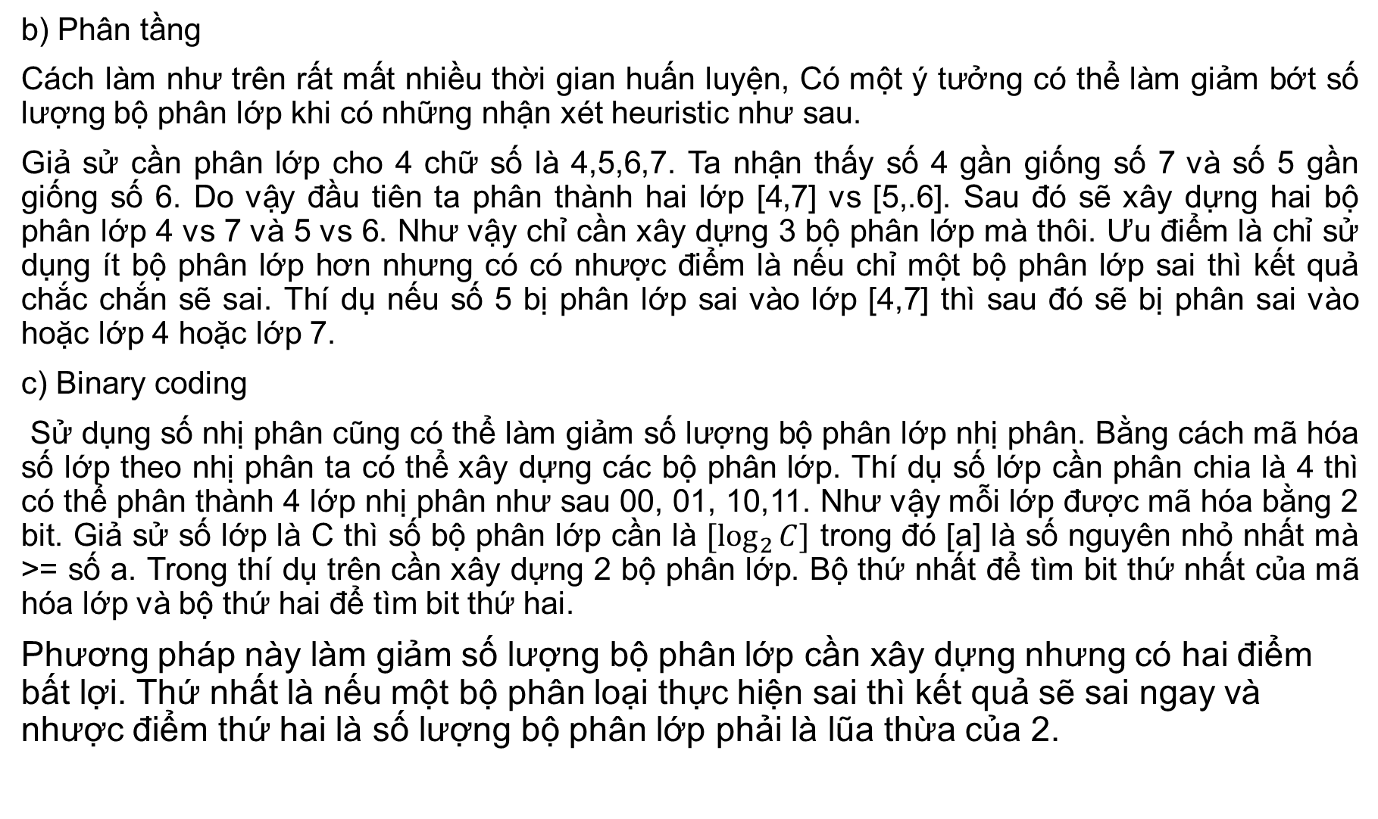
b) Phân tầng
Cách làm như trên rất mất nhiều thời gian huấn luyện, Có một ý tưởng có thể làm giảm bớt số lượng bộ phân lớp khi có những nhận xét heuristic như sau.
Giả sử cần phân lớp cho 4 chữ số là 4,5,6,7. Ta nhận thấy số 4 gần giống số 7 và số 5 gần giống số 6. Do vậy đầu tiên ta phân thành hai lớp [4,7] vs [5,.6]. Sau đó sẽ xây dựng hai bộ phân lớp 4 vs 7 và 5 vs 6. Như vậy chỉ cần xây dựng 3 bộ phân lớp mà thôi. Ưu điểm là chỉ sử dụng ít bộ phân lớp hơn nhưng có có nhược điểm là nếu chỉ một bộ phân lớp sai thì kết quả chắc chắn sẽ sai. Thí dụ nếu số 5 bị phân lớp sai vào lớp [4,7] thì sau đó sẽ bị phân sai vào hoặc lớp 4 hoặc lớp 7.
c) Binary coding
Sử dụng số nhị phân cũng có thể làm giảm số lượng bộ phân lớp nhị phân. Bằng cách mã hóa số lớp theo nhị phân ta có thể xây dựng các bộ phân lớp. Thí dụ số lớp cần phân chia là 4 thì có thể phân thành 4 lớp nhị phân như sau 00, 01, 10,11. Như vậy mỗi lớp được mã hóa bằng 2 bit. Giả sử số lớp là C thì số bộ phân lớp cần là $[\log_{2}{C]}$ trong đó [a] là số nguyên nhỏ nhất mà >= số a. Trong thí dụ trên cần xây dựng 2 bộ phân lớp. Bộ thứ nhất để tìm bit thứ nhất của mã hóa lớp và bộ thứ hai để tìm bit thứ hai.
Phương pháp này làm giảm số lượng bộ phân lớp cần xây dựng nhưng có hai điểm bất lợi. Thứ nhất là nếu một bộ phân loại thực hiện sai thì kết quả sẽ sai ngay và nhược điểm thứ hai là số lượng bộ phân lớp phải là lũa thừa của 2.

Slide 11
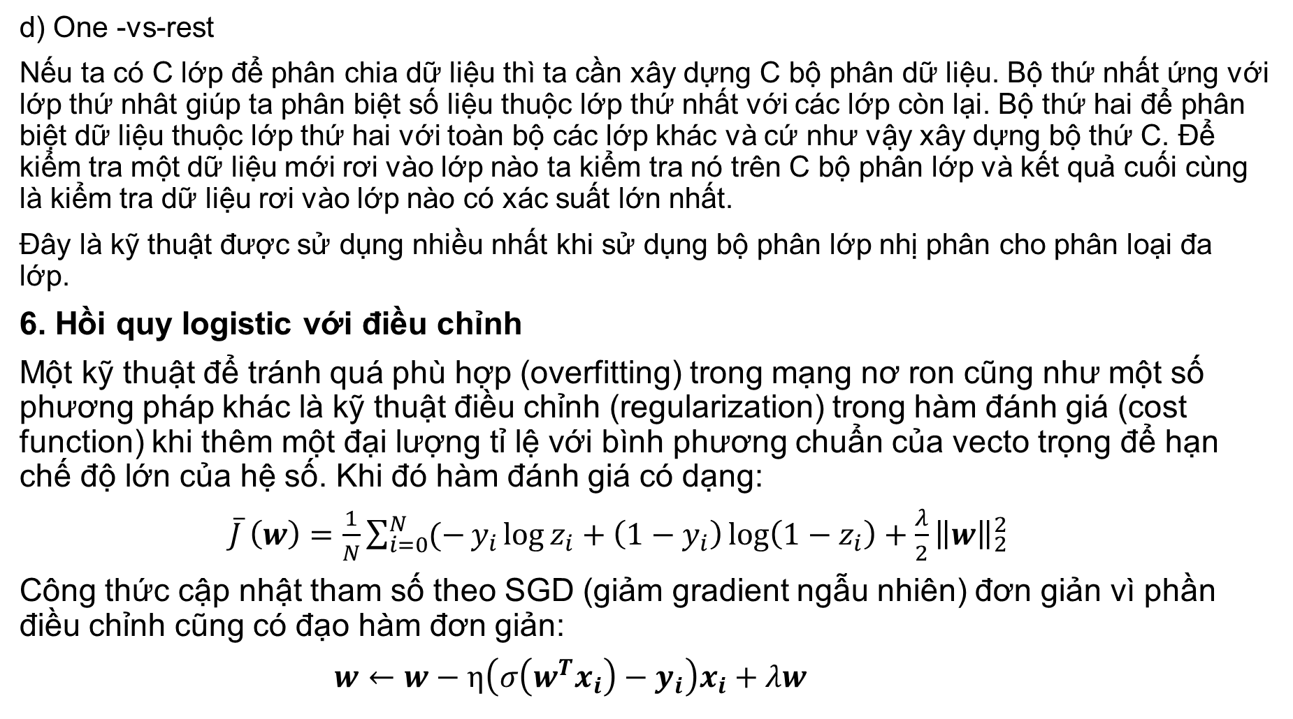
d) One -vs-rest
Nếu ta có C lớp để phân chia dữ liệu thì ta cần xây dựng C bộ phân dữ liệu. Bộ thứ nhất ứng với lớp thứ nhât giúp ta phân biệt số liệu thuộc lớp thứ nhất với các lớp còn lại. Bộ thứ hai để phân biệt dữ liệu thuộc lớp thứ hai với toàn bộ các lớp khác và cứ như vậy xây dựng bộ thứ C. Để kiểm tra một dữ liệu mới rơi vào lớp nào ta kiểm tra nó trên C bộ phân lớp và kết quả cuối cùng là kiểm tra dữ liệu rơi vào lớp nào có xác suất lớn nhất.
Đây là kỹ thuật được sử dụng nhiều nhất khi sử dụng bộ phân lớp nhị phân cho phân loại đa lớp.
6. Hồi quy logistic với điều chỉnh
Một kỹ thuật để tránh quá phù hợp (overfitting) trong mạng nơ ron cũng như một số phương pháp khác là kỹ thuật điều chỉnh (regularization) trong hàm đánh giá (cost function) khi thêm một đại lượng tỉ lệ với bình phương chuẩn của vecto trọng để hạn chế độ lớn của hệ số. Khi đó hàm đánh giá có dạng:
$\overline{J} \left(w\right)=\frac{1}{N}\sum_{i=0}^{N}{(−}y_{i}\log{z_{i}+\left(1−y_{i}\right)}\log\left(1−z_{i}\right)+\frac{λ}{2}{\left\|w\right\|}_{2}^{2}$
Công thức cập nhật tham số theo SGD (giảm gradient ngẫu nhiên) đơn giản vì phần điều chỉnh cũng có đạo hàm đơn giản:
$w←w−η\left(σ\left(w^{T}x_{i}\right)−y_{i}\right)x_{i}+λw$

Slide 12
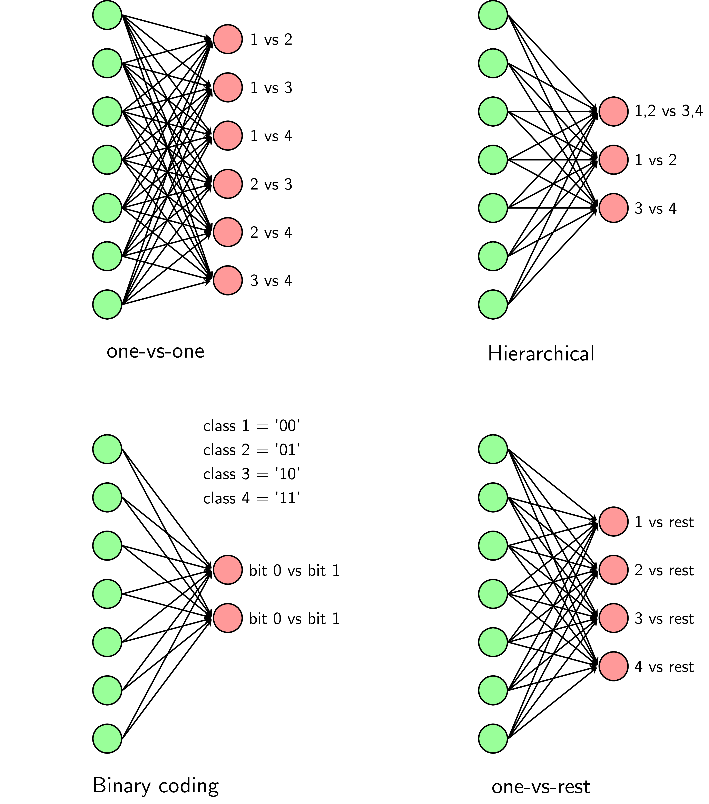
Biểu diễn các phương pháp trên qua mạng Neuron

Slide 13
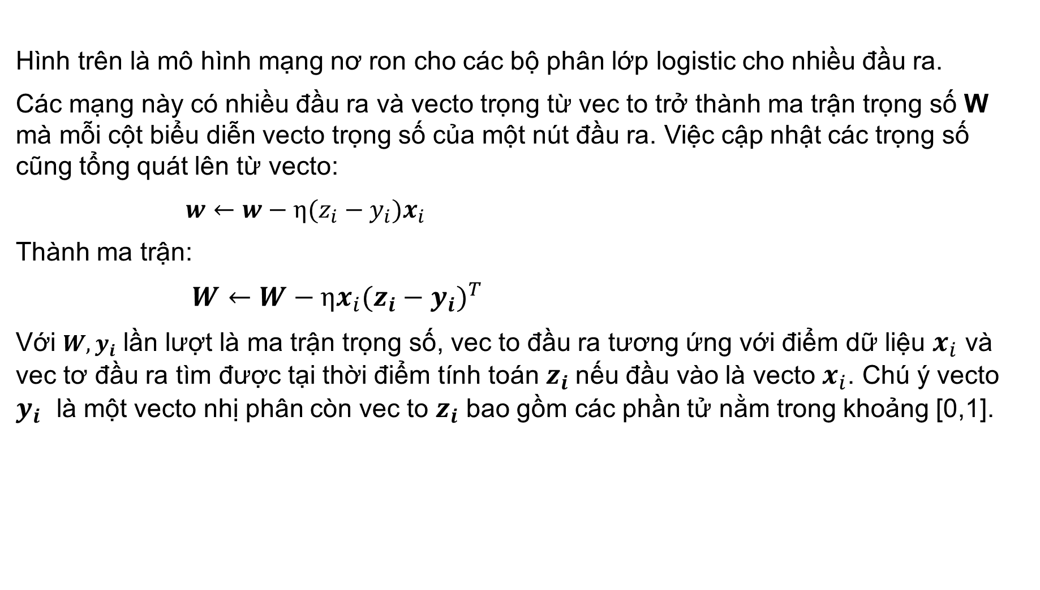
Hình trên là mô hình mạng nơ ron cho các bộ phân lớp logistic cho nhiều đầu ra.
Các mạng này có nhiều đầu ra và vecto trọng từ vec to trở thành ma trận trọng số W mà mỗi cột biểu diễn vecto trọng số của một nút đầu ra. Việc cập nhật các trọng số cũng tổng quát lên từ vecto:
$w←w−η(z_{i}−y_{i})x_{i}$
Thành ma trận:
$W←W−ηx_{i}(z_{i}−y_{i})^{T}$
Với $W,y_{i}$ lần lượt là ma trận trọng số, vec to đầu ra tương ứng với điểm dữ liệu $x_{i}$ và vec tơ đầu ra tìm được tại thời điểm tính toán $z_{i}$nếu đầu vào là vecto $x_{i}$. Chú ý vecto $y_{i}$ là một vecto nhị phân còn vec to $z_{i}$ bao gồm các phần tử nằm trong khoảng [0,1].

Slide 14
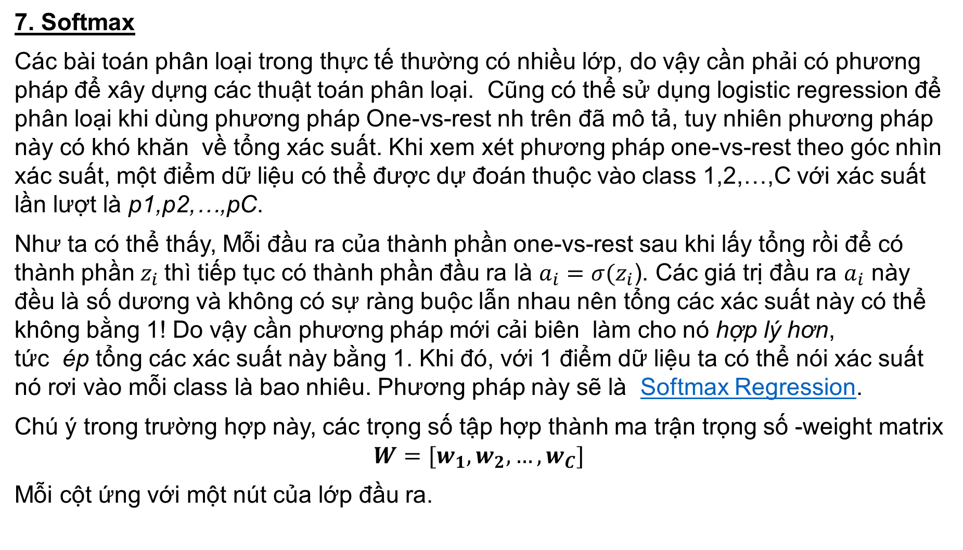
7. Softmax
Các bài toán phân loại trong thực tế thường có nhiều lớp, do vậy cần phải có phương pháp để xây dựng các thuật toán phân loại. Cũng có thể sử dụng logistic regression để phân loại khi dùng phương pháp One-vs-rest nh trên đã mô tả, tuy nhiên phương pháp này có khó khăn về tổng xác suất. Khi xem xét phương pháp one-vs-rest theo góc nhìn xác suất, một điểm dữ liệu có thể được dự đoán thuộc vào class 1,2,…,C với xác suất lần lượt là p1,p2,…,pC.
Như ta có thể thấy, Mỗi đầu ra của thành phần one-vs-rest sau khi lấy tổng rồi để có thành phần $z_{i}$thì tiếp tục có thành phần đầu ra là $a_{i}=σ(z_{i}$). Các giá trị đầu ra $a_{i}$ này đều là số dương và không có sự ràng buộc lẫn nhau nên tổng các xác suất này có thể không bằng 1! Do vậy cần phương pháp mới cải biên làm cho nó hợp lý hơn, tức ép tổng các xác suất này bằng 1. Khi đó, với 1 điểm dữ liệu ta có thể nói xác suất nó rơi vào mỗi class là bao nhiêu. Phương pháp này sẽ là Softmax Regression.
Chú ý trong trường hợp này, các trọng số tập hợp thành ma trận trọng số -weight matrix
$$W=[w_{1},w_{2},…,w_{C}]$$
Mỗi cột ứng với một nút của lớp đầu ra.

Slide 15
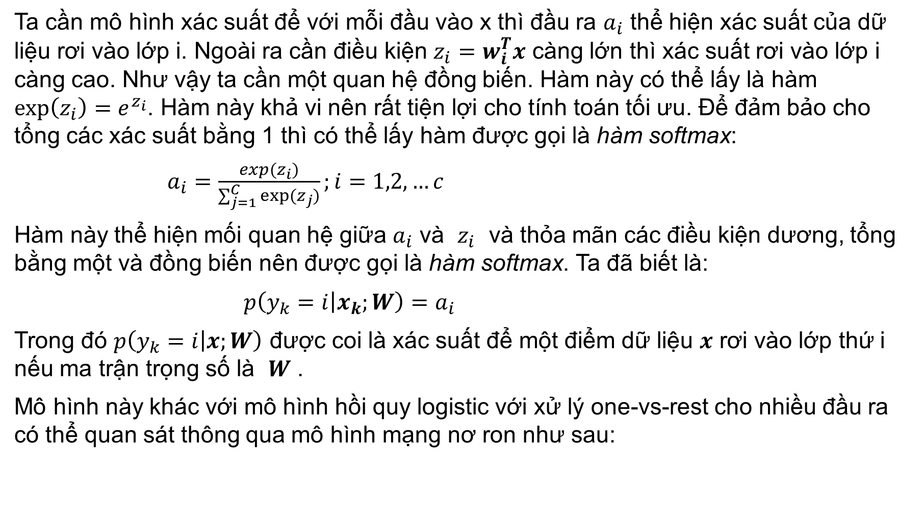
Ta cần mô hình xác suất để với mỗi đầu vào x thì đầu ra $a_{i}$ thể hiện xác suất của dữ liệu rơi vào lớp i. Ngoài ra cần điều kiện $z_{i}=w_{i}^{T}x$ càng lớn thì xác suất rơi vào lớp i càng cao. Như vậy ta cần một quan hệ đồng biến. Hàm này có thể lấy là hàm $\exp\left(z_{i}\right)=e^{z_{i}}$. Hàm này khả vi nên rất tiện lợi cho tính toán tối ưu. Để đảm bảo cho tổng các xác suất bằng 1 thì có thể lấy hàm được gọi là hàm softmax:
$a_{i}=\frac{exp(z_{i})}{\sum_{j=1}^{C}{exp⁡(z_{j})}};i=1,2,…c$
Hàm này thể hiện mối quan hệ giữa $a_{i}$ và $z_{i}$ và thỏa mãn các điều kiện dương, tổng bằng một và đồng biến nên được gọi là hàm softmax. Ta đã biết là:
$p\left(y_{k}=i | x_{k};W\right)=a_{i}$
Trong đó $p\left(y_{k}=i | x;W\right)$ được coi là xác suất để một điểm dữ liệu $x$ rơi vào lớp thứ i nếu ma trận trọng số là $W$ .
Mô hình này khác với mô hình hồi quy logistic với xử lý one-vs-rest cho nhiều đầu ra có thể quan sát thông qua mô hình mạng nơ ron như sau:

Slide 16
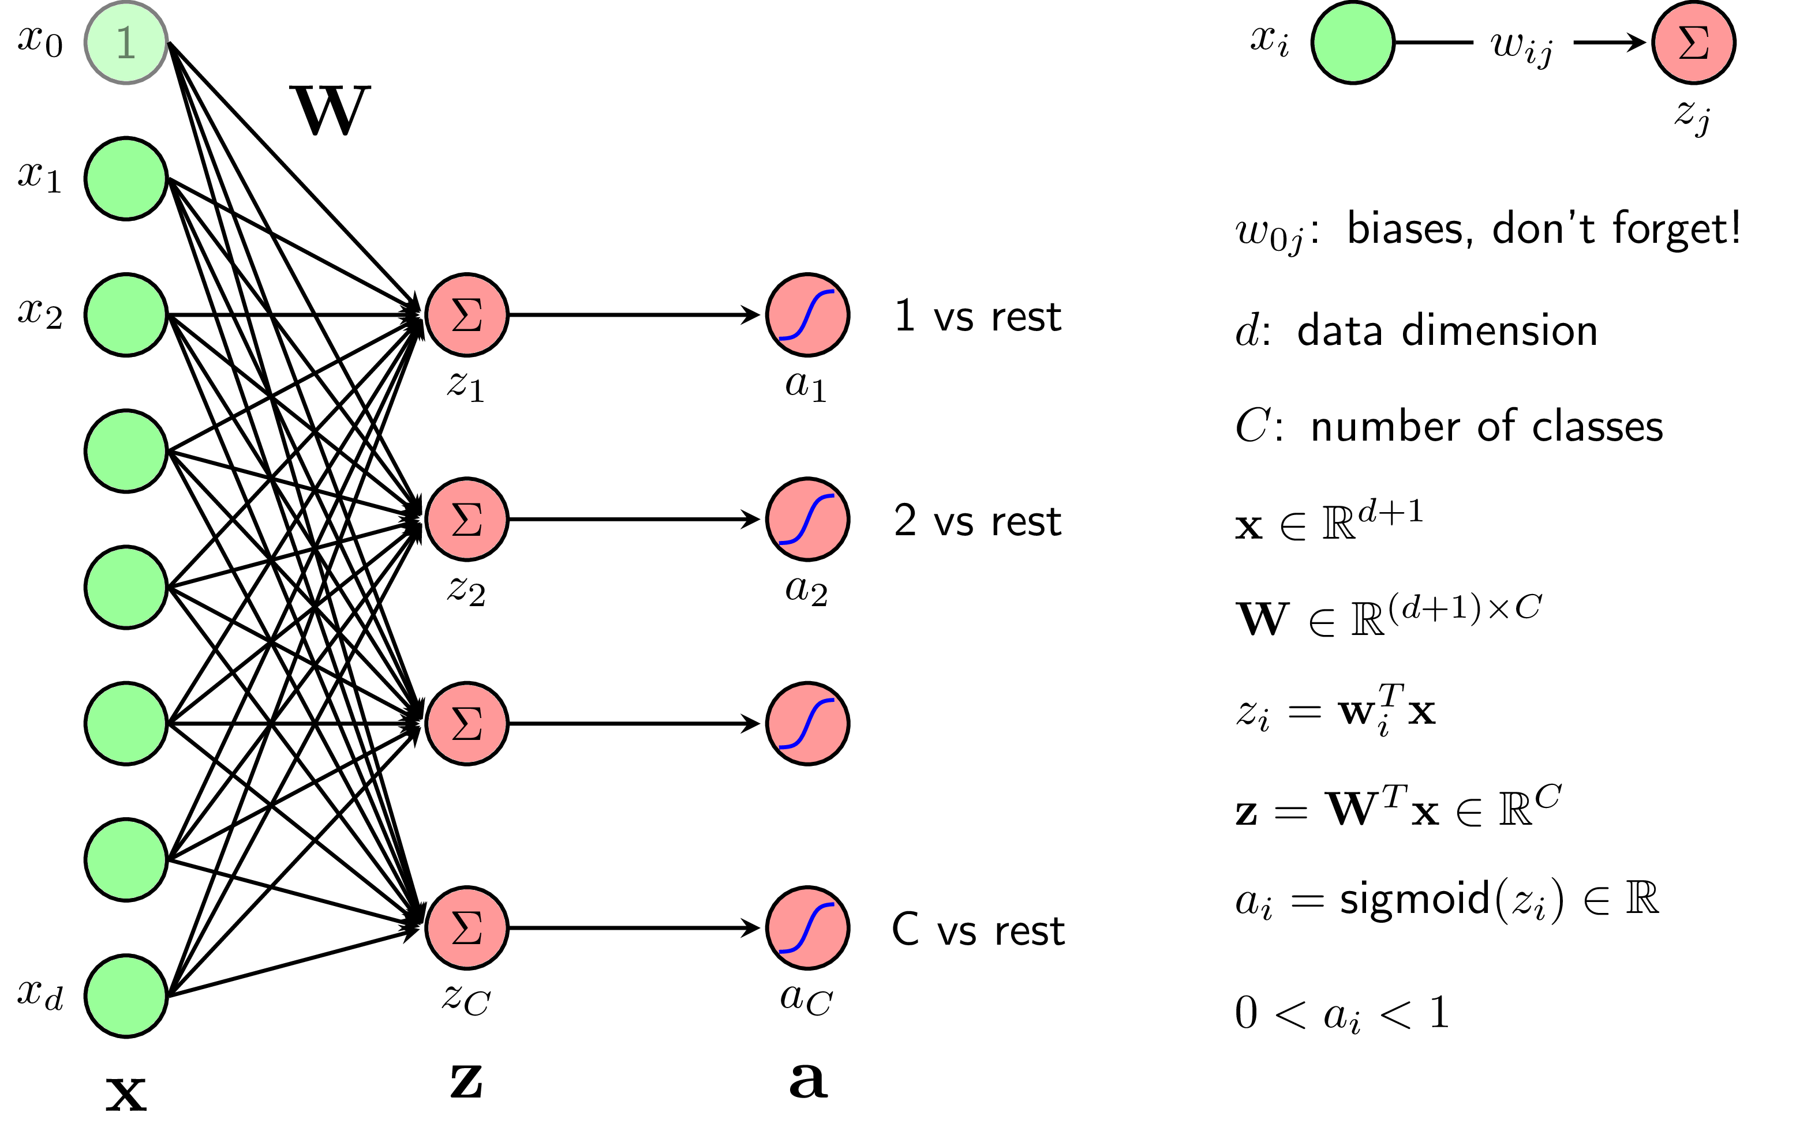
Mô hình one-vs-rest

Slide 17
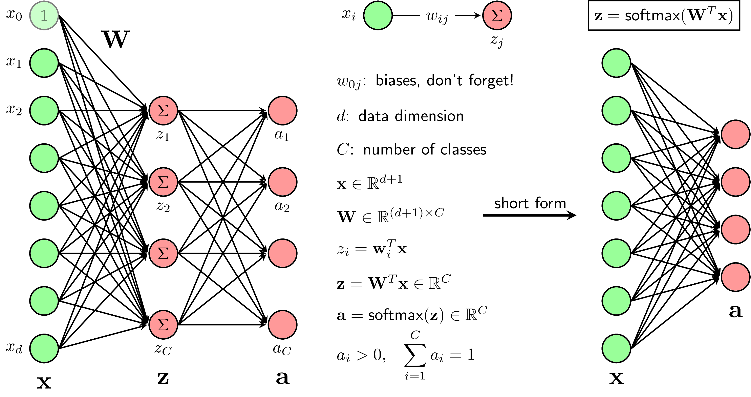
Mô hình softmax. Sự khác nhau của hai mô hình này là mô hình softmax có sự liên kết giữa mọi nút của lớp đầu ra.

Slide 18
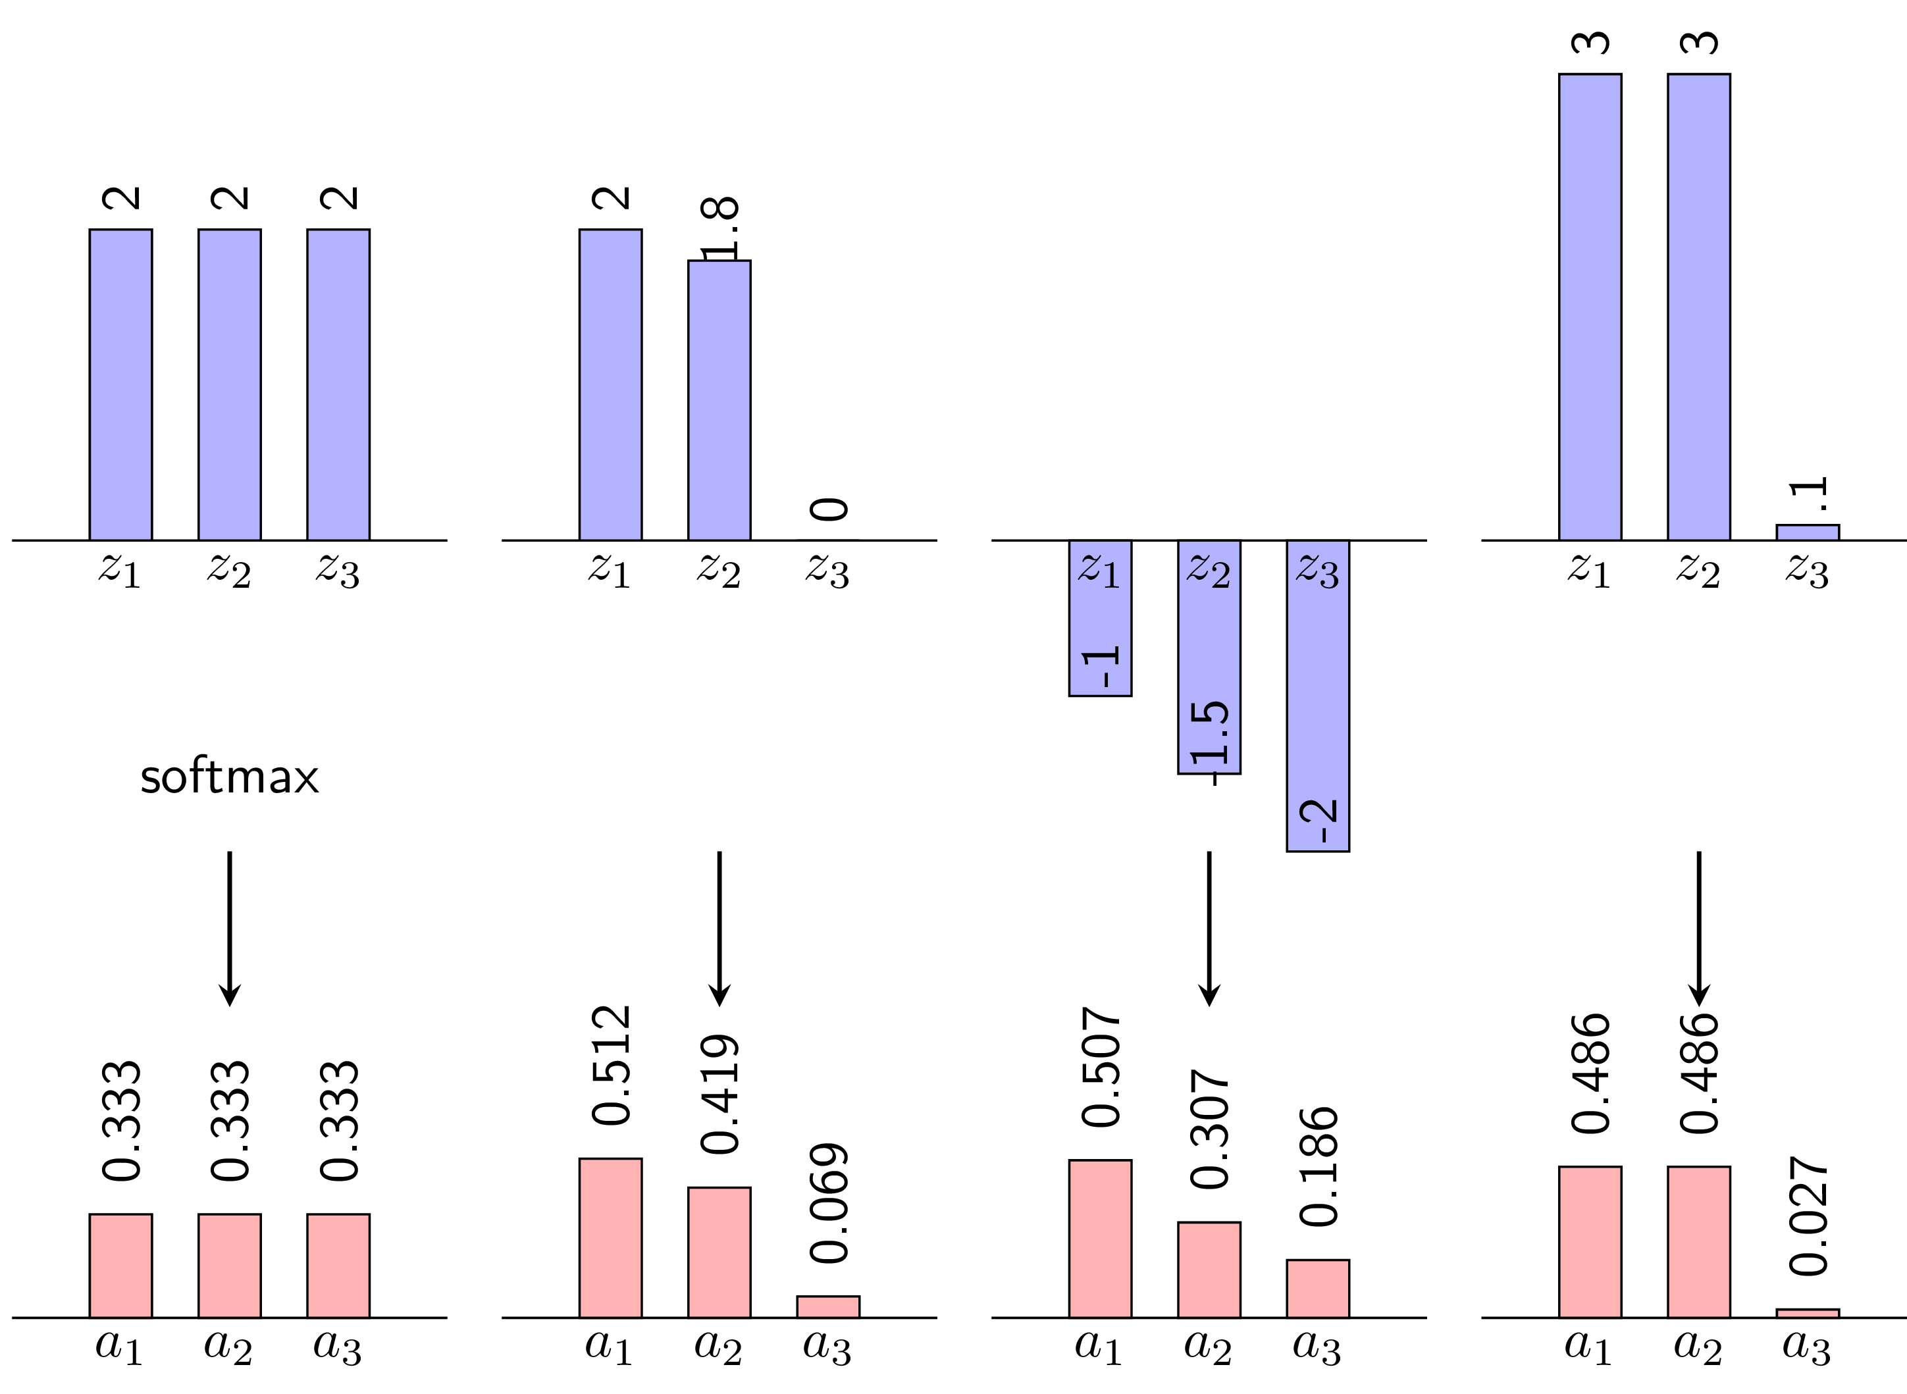
Quan hệ đầu ra Logistic Regression và Softmax

Slide 19
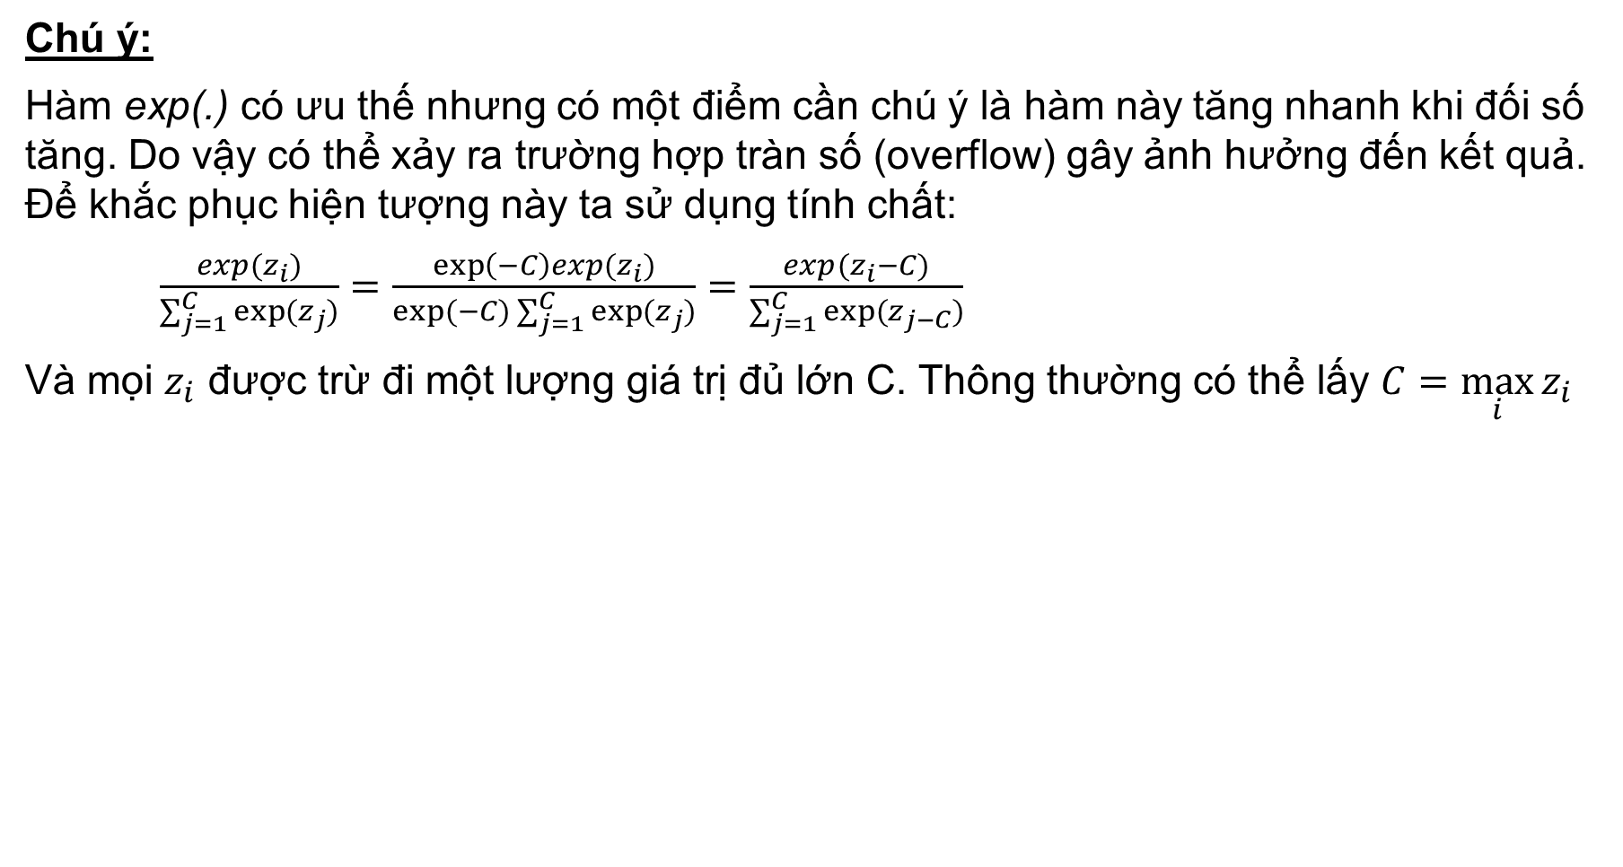
Chú ý:
Hàm exp(.) có ưu thế nhưng có một điểm cần chú ý là hàm này tăng nhanh khi đối số tăng. Do vậy có thể xảy ra trường hợp tràn số (overflow) gây ảnh hưởng đến kết quả. Để khắc phục hiện tượng này ta sử dụng tính chất:
$\frac{exp(z_{i})}{\sum_{j=1}^{C}{exp⁡(z_{j})}}=\frac{\exp\left(−C\right)exp(z_{i})}{exp⁡(−C)\sum_{j=1}^{C}{exp⁡(z_{j})}}=\frac{exp(z_{i}−C)}{\sum_{j=1}^{C}{exp⁡(z_{j−C})}}$
Và mọi $z_{i}$ được trừ đi một lượng giá trị đủ lớn C. Thông thường có thể lấy $C=\max_{i}{z_{i}}$

Slide 20
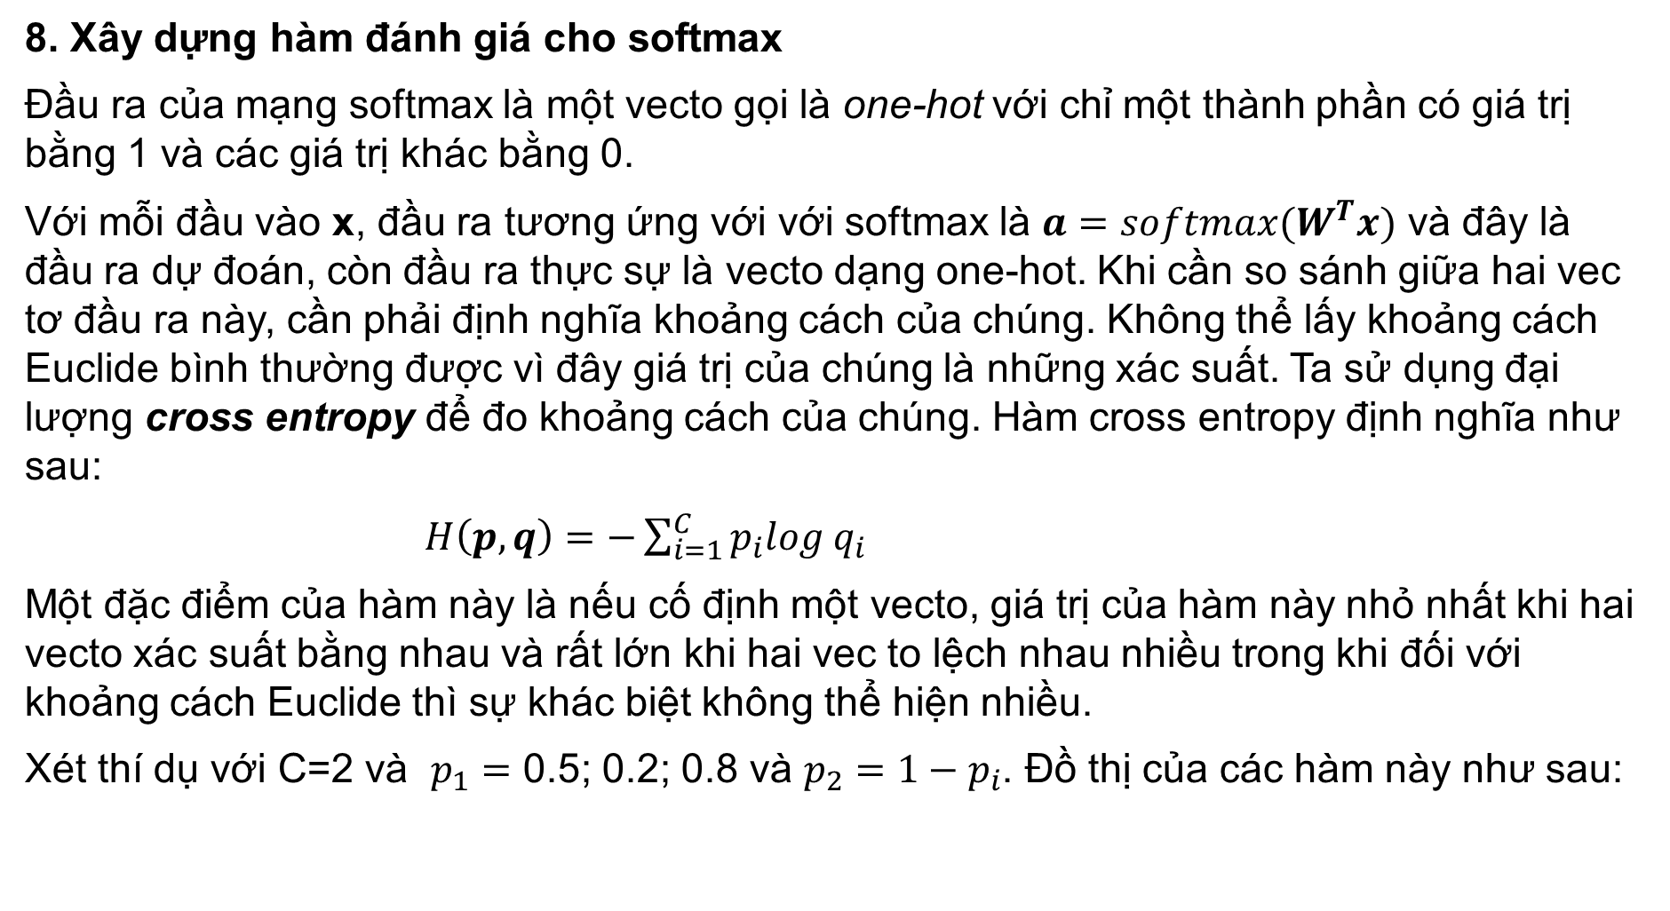
8. Xây dựng hàm đánh giá cho softmax
Đầu ra của mạng softmax là một vecto gọi là one-hot với chỉ một thành phần có giá trị bằng 1 và các giá trị khác bằng 0.
Với mỗi đầu vào x, đầu ra tương ứng với với softmax là $a=softmax(W^{T}x)$ và đây là đầu ra dự đoán, còn đầu ra thực sự là vecto dạng one-hot. Khi cần so sánh giữa hai vec tơ đầu ra này, cần phải định nghĩa khoảng cách của chúng. Không thể lấy khoảng cách Euclide bình thường được vì đây giá trị của chúng là những xác suất. Ta sử dụng đại lượng cross entropy để đo khoảng cách của chúng. Hàm cross entropy định nghĩa như sau:
$H\left(p,q\right)=−\sum_{i=1}^{C}{p_{i}log{ q}_{i}}$
Một đặc điểm của hàm này là nếu cố định một vecto, giá trị của hàm này nhỏ nhất khi hai vecto xác suất bằng nhau và rất lớn khi hai vec to lệch nhau nhiều trong khi đối với khoảng cách Euclide thì sự khác biệt không thể hiện nhiều.
Xét thí dụ với C=2 và $p_{1}=$ 0.5; 0.2; 0.8 và $p_{2}={1−p}_{i}$. Đồ thị của các hàm này như sau:

Slide 21
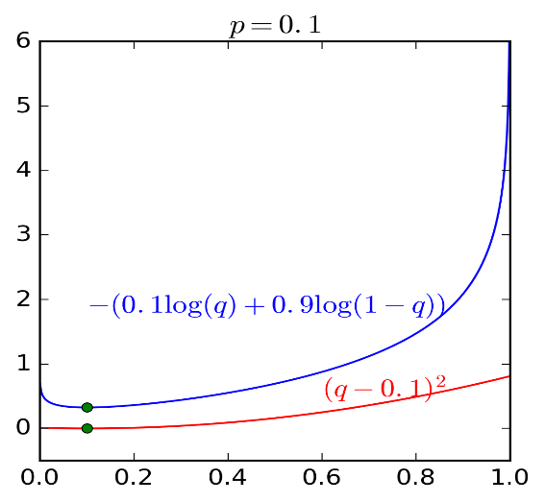
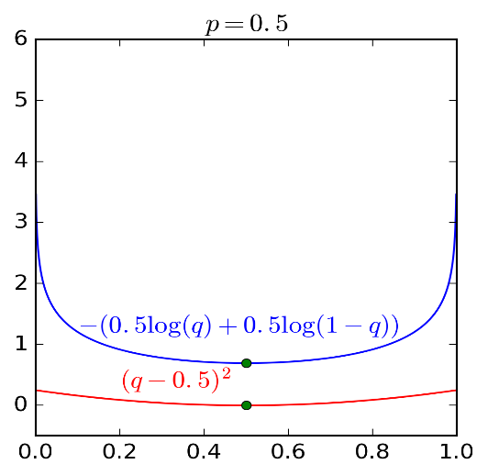
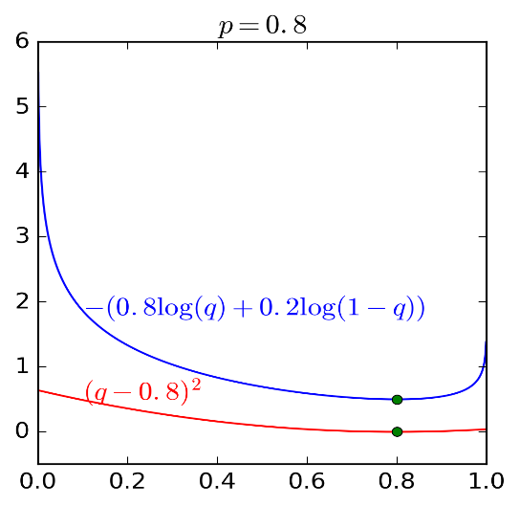
Quan sát đồ thị trên có những nhận xét sau:
Giá trị nhỏ nhất của hai hàm đạt được khi p=q (điểm đánh dấu trên đồ thị)
Hàm cross entropy nhận giá trị lớn khi p và q xa nhau, trong khi chênh lệch của hàm sai số bình phương không lệch nhau mấy.Về mặt tối ưu thì khi p gần q thì giá trị hàm tiến gần đến cực tiểu còn chúng càng xa thì sẽ bị phạt năng.

Slide 22
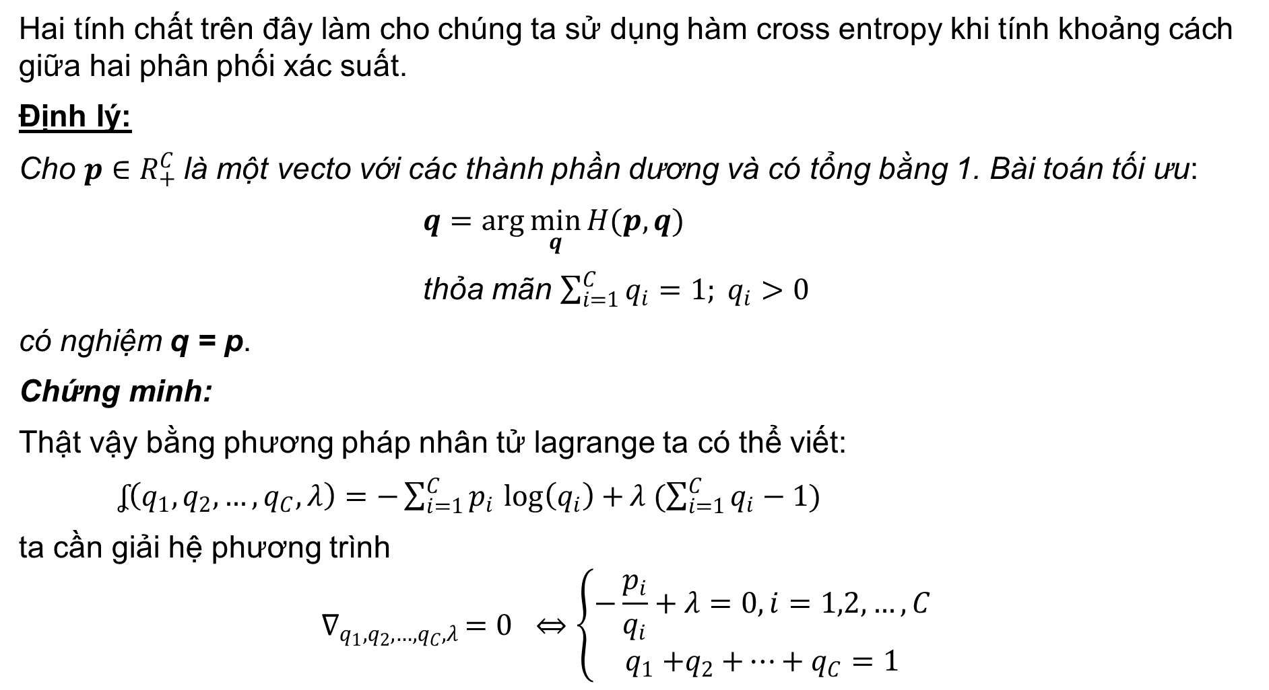
Hai tính chất trên đây làm cho chúng ta sử dụng hàm cross entropy khi tính khoảng cách giữa hai phân phối xác suất.
Định lý:
Cho $p∈R_{+}^{C}$là một vecto với các thành phần dương và có tổng bằng 1. Bài toán tối ưu:
$q=\arg{\min_{q}{H(p,q)}}$
thỏa mãn $\sum_{i=1}^{C}{q_{i}}=1; q_{i}>0$
có nghiệm q = p.
Chứng minh:
Thật vậy bằng phương pháp nhân tử lagrange ta có thể viết:
$ʆ\left(q_{1},q_{2},…,q_{C},λ\right)=−\sum_{i=1}^{C}{p_{i }\log\left(q_{i}\right)+}λ (\sum_{i=1}^{C}{q_{i}}−1)$
ta cần giải hệ phương trình
$$∇_{q_{1},q_{2},…,q_{C},λ }=0 ⇔\left\{\begin{aligned}−\frac{p_{i}}{q_{i}}+λ=0, i=1,2,…,C \\ q_{1}{+q}_{2}+…+q_{C}=1\end{aligned}\right.$$

Slide 23
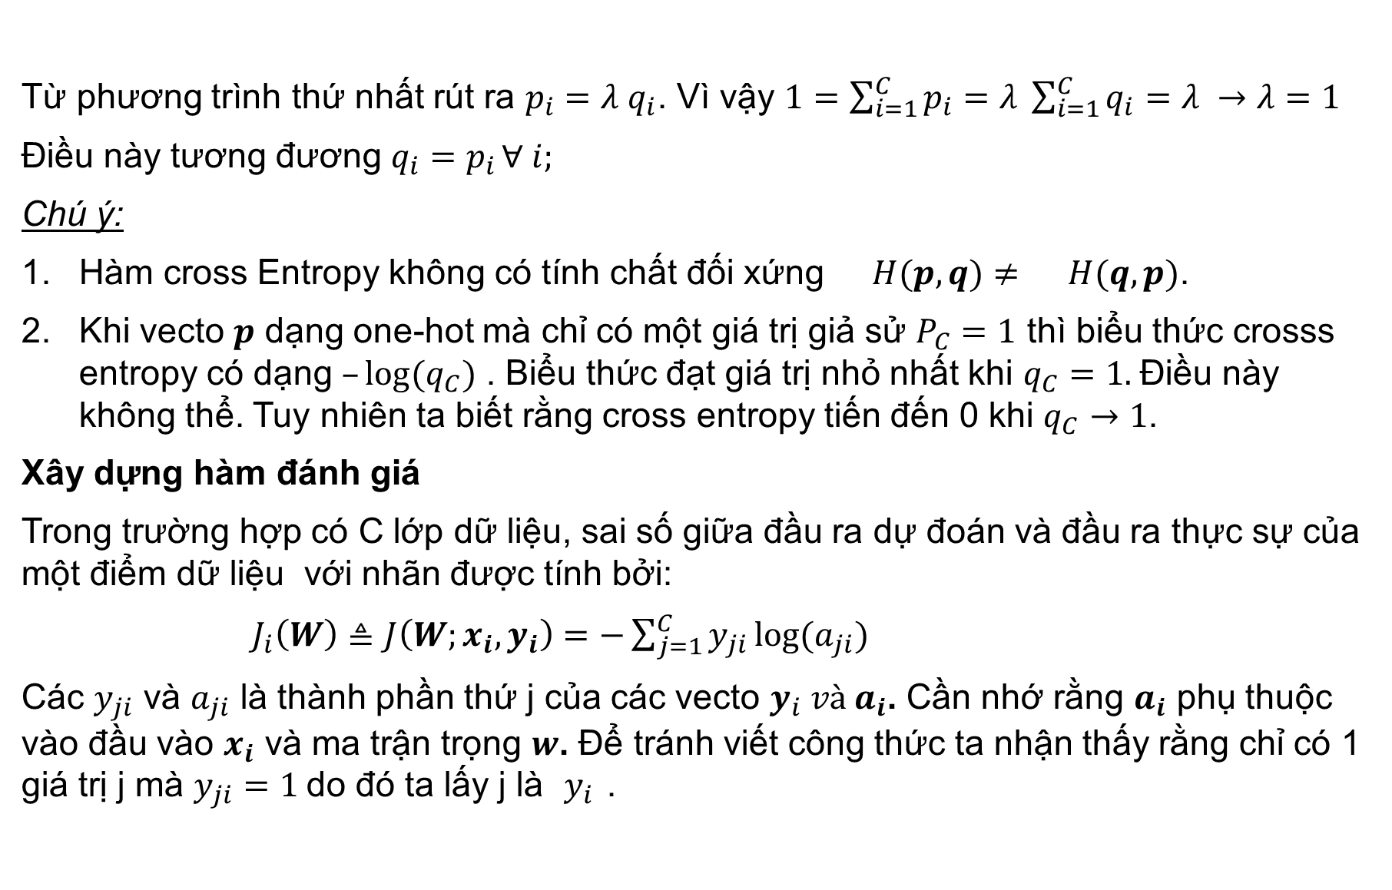
Từ phương trình thứ nhất rút ra $p_{i}=λ q_{i}$. Vì vậy $1=\sum_{i=1}^{C}{p_{i}=λ \sum_{i=1}^{C}{q_{i}}}=λ →λ=1$
Điều này tương đương $q_{i}=p_{i }∀ i;$
Chú ý:
Hàm cross Entropy không có tính chất đối xứng ${H(p,q)}≠{H(q,p)}$.
Khi vecto $p$ dạng one-hot mà chỉ có một giá trị giả sử $P_{C}=1$ thì biểu thức crosss entropy có dạng $–log⁡(q_{C})$ . Biểu thức đạt giá trị nhỏ nhất khi $q_{C}=1.$Điều này không thể. Tuy nhiên ta biết rằng cross entropy tiến đến 0 khi $q_{C}→1$.
Xây dựng hàm đánh giá
Trong trường hợp có C lớp dữ liệu, sai số giữa đầu ra dự đoán và đầu ra thực sự của một điểm dữ liệu với nhãn được tính bởi:
$J_{i}\left(W\right)≜J\left(W;x_{i},y_{i}\right)=−\sum_{j=1}^{C}{y_{ji }log(a_{ji})}$
Các $y_{ji}$ và $a_{ji}$ là thành phần thứ j của các vecto $y_{i} và a_{i}$. Cần nhớ rằng $a_{i}$ phụ thuộc vào đầu vào $x_{i}$ và ma trận trọng $w$. Để tránh viết công thức ta nhận thấy rằng chỉ có 1 giá trị j mà $y_{ji}=1$do đó ta lấy j là $y_{i }$.

Slide 24
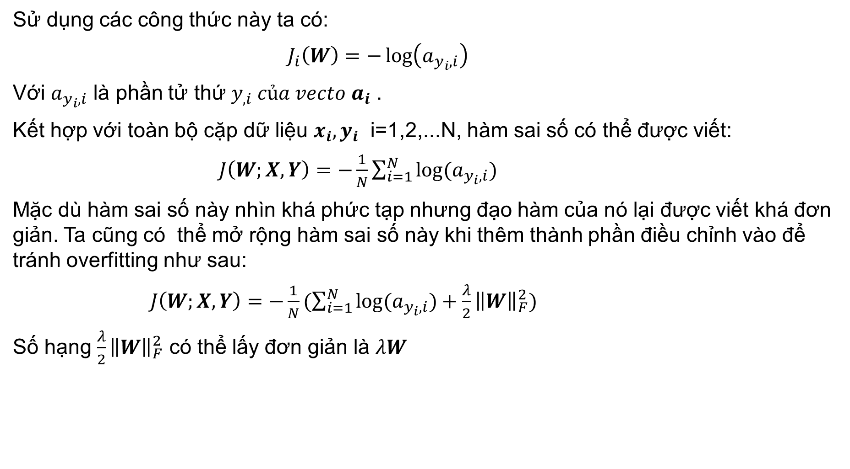
Sử dụng các công thức này ta có:
$J_{i}\left(W\right)=−\log\left(a_{y_{i},i}\right)$
Với $a_{y_{i},i}$ là phần tử thứ $y_{,i} của vecto a_{i}$ .
Kết hợp với toàn bộ cặp dữ liệu $x_{i}, y_{i}$ i=1,2,...N, hàm sai số có thể được viết:
$J\left(W;X,Y\right)=−\frac{1}{N}\sum_{i=1}^{N}{log⁡(a_{y_{i},i})}$
Mặc dù hàm sai số này nhìn khá phức tạp nhưng đạo hàm của nó lại được viết khá đơn giản. Ta cũng có thể mở rộng hàm sai số này khi thêm thành phần điều chỉnh vào để tránh overfitting như sau:
$J\left(W;X,Y\right)=−\frac{1}{N}(\sum_{i=1}^{N}{log⁡(a_{y_{i},i})}+\frac{λ}{2}{\left\|W\right\|}_{F}^{2})$
Số hạng $\frac{λ}{2}{\left\|W\right\|}_{F}^{2}$ có thể lấy đơn giản là $λW$

Slide 25
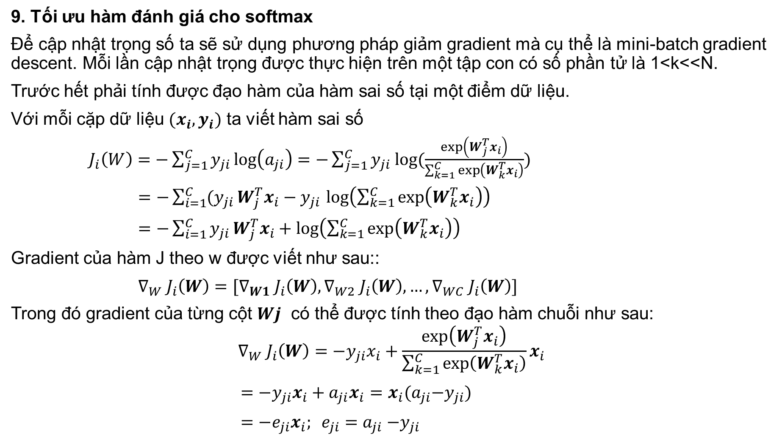
9. Tối ưu hàm đánh giá cho softmax
Để cập nhật trọng số ta sẽ sử dụng phương pháp giảm gradient mà cụ thể là mini-batch gradient descent. Mỗi lần cập nhật trọng được thực hiện trên một tập con có số phần tử là 1<k<<N.
Trước hết phải tính được đạo hàm của hàm sai số tại một điểm dữ liệu.
Với mỗi cặp dữ liệu $(x_{i},y_{i})$ ta viết hàm sai số
$J_{i}\left(W\right)=−\sum_{j=1}^{C}{y_{ji}\log\left(a_{ji}\right)=−\sum_{j=1}^{C}{y_{ji} log⁡(\frac{\exp\left(W_{j}^{T}x_{i}\right)}{\sum_{k=1}^{C}{\exp\left(W_{k}^{T}x_{i}\right)}})}}$
$=−\sum_{i=1}^{C}{{(y}_{ji }W_{j}^{T}x_{i}}−y_{ji }\log\left(\sum_{k=1}^{C}{\exp\left(W_{k}^{T}x_{i}\right)}\right)$
$=−\sum_{i=1}^{C}{y_{ji }W_{j}^{T}x_{i}+\log\left(\sum_{k=1}^{C}{\exp\left(W_{k}^{T}x_{i}\right)}\right)}$
Gradient của hàm J theo w được viết như sau::
$∇_{W} J_{i}\left(W\right)=[∇_{W1} J_{i}\left(W\right),∇_{W2} J_{i}\left(W\right),…,∇_{WC} J_{i}\left(W\right)]$
Trong đó gradient của từng cột $Wj$ có thể được tính theo đạo hàm chuỗi như sau:
$$∇_{W} J_{i}\left(W\right)=−y_{ji}x_{i}+\frac{\exp\left(W_{j}^{T}x_{i}\right)}{\sum_{k=1}^{C}{\exp\left(W_{k}^{T}x_{i}\right)}}x_{i}$$
$=−y_{ji}x_{i}+a_{ji}x_{i}=x_{i}(a_{ji}{−y}_{ji})$
$=−e_{ji}x_{i}; e_{ji}=a_{ji}{−y}_{ji}$

Slide 26
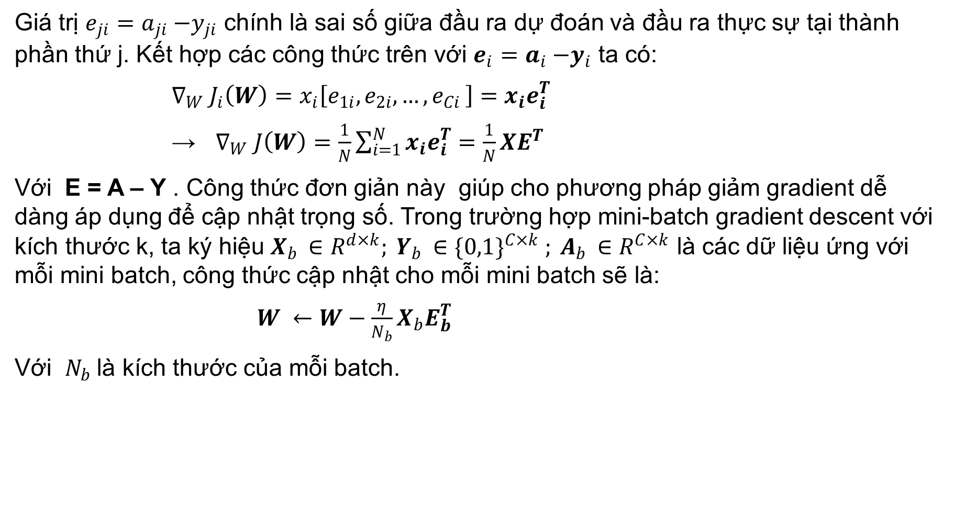
Giá trị $e_{ji}=a_{ji}{−y}_{ji}$ chính là sai số giữa đầu ra dự đoán và đầu ra thực sự tại thành phần thứ j. Kết hợp các công thức trên với $e_{i}=a_{i}{−y}_{i}$ ta có:
$∇_{W} J_{i}\left(W\right)=x_{i}\left[e_{1i},e_{2i},…{,e}_{Ci}\right]=x_{i}e_{i}^{T}$
→ $∇_{W} J\left(W\right)=\frac{1}{N}\sum_{i=1}^{N}{x_{i}e_{i}^{T}}=\frac{1}{N}XE^{T}$
Với E = A – Y . Công thức đơn giản này giúp cho phương pháp giảm gradient dễ dàng áp dụng để cập nhật trọng số. Trong trường hợp mini-batch gradient descent với kích thước k, ta ký hiệu $X_{b }∈R^{d×k}; Y_{b }∈\{0,1\}^{C×k} ; A_{b }∈R^{C×k}$ là các dữ liệu ứng với mỗi mini batch, công thức cập nhật cho mỗi mini batch sẽ là:
$W ←W−\frac{η}{N_{b}}X_{b}E_{b}^{T}$
Với $N_{b}$là kích thước của mỗi batch.

Slide 27
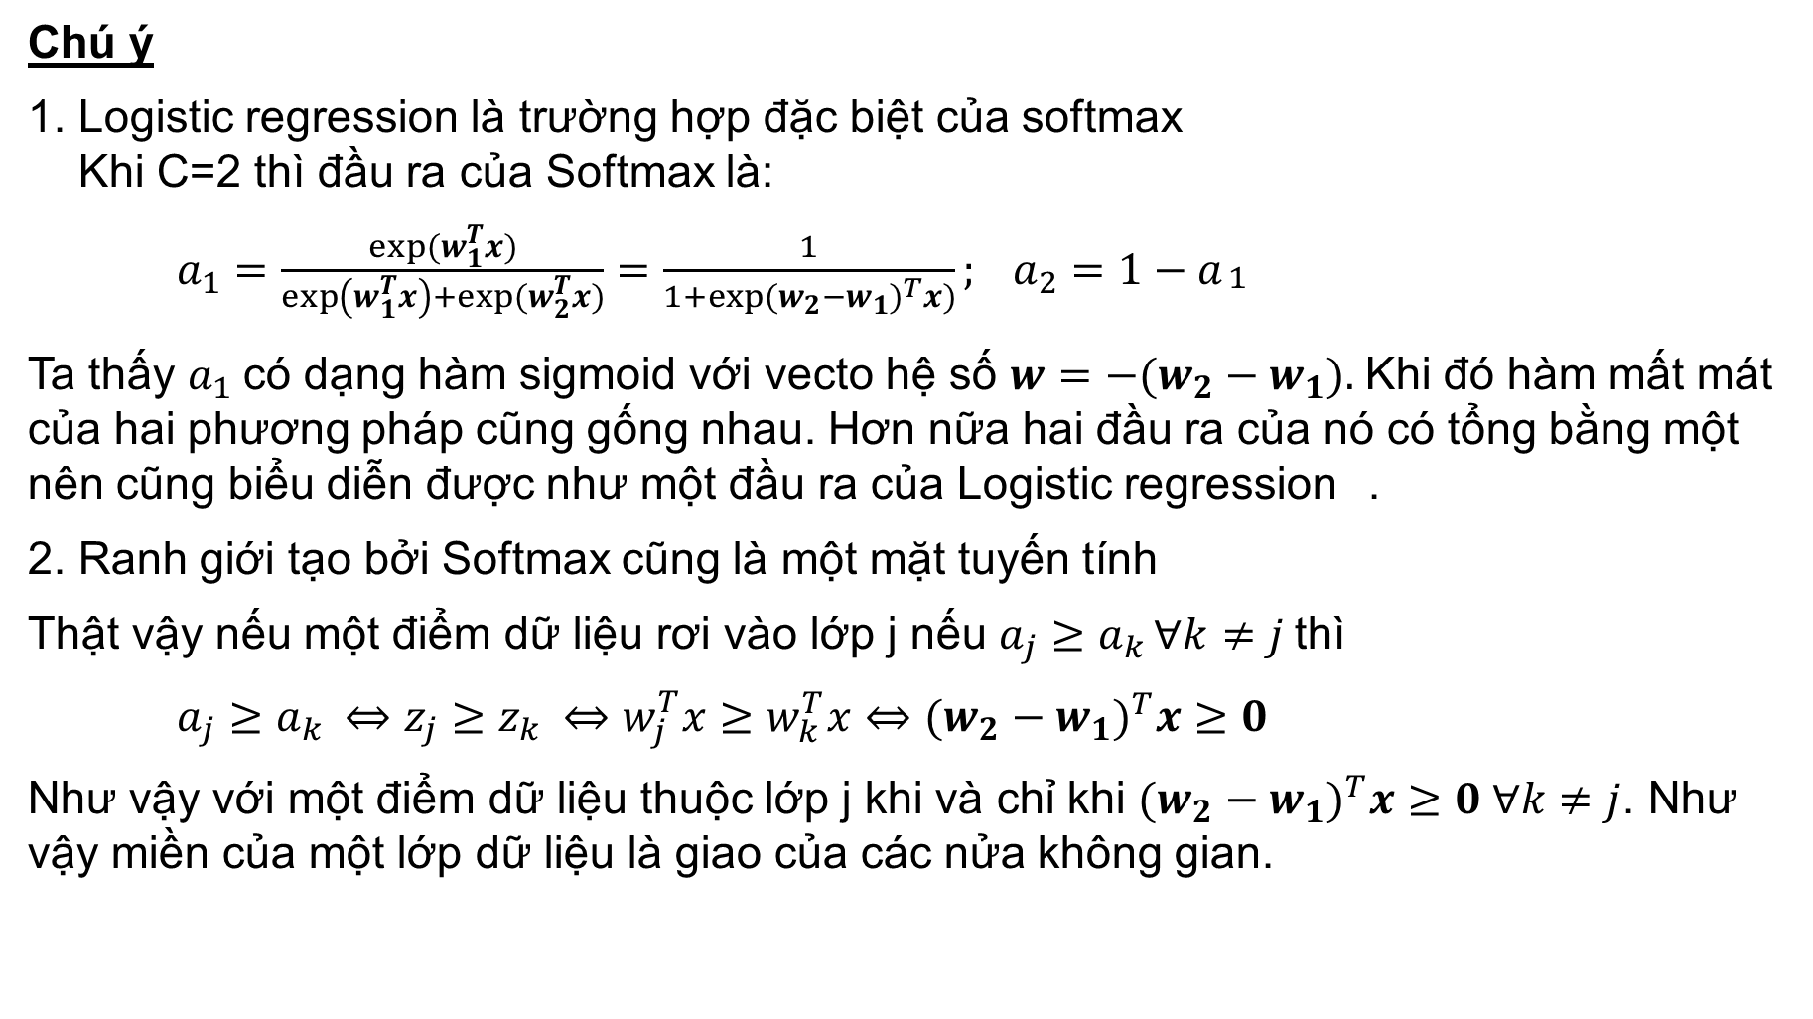
Chú ý
1. Logistic regression là trường hợp đặc biệt của softmax Khi C=2 thì đầu ra của Softmax là:
$a_{1}=\frac{exp⁡(w_{1}^{T}x)}{\exp\left(w_{1}^{T}x\right)+exp⁡(w_{2}^{T}x)}=\frac{1}{1+exp⁡(w_{2}−w_{1})^{T}x)}; a_{2}=1−a_{\begin{aligned}1 \\ \end{aligned}}$
Ta thấy $a_{1}$có dạng hàm sigmoid với vecto hệ số ${w=−(w}_{2}−w_{1}).$Khi đó hàm mất mát của hai phương pháp cũng gống nhau. Hơn nữa hai đầu ra của nó có tổng bằng một nên cũng biểu diễn được như một đầu ra của Logistic regression .
2. Ranh giới tạo bởi Softmax cũng là một mặt tuyến tính
Thật vậy nếu một điểm dữ liệu rơi vào lớp j nếu $a_{j}≥a_{k }∀k≠j$thì
$a_{j}≥a_{k }⇔z_{j}≥z_{k }⇔w_{j}^{T}x≥w_{k}^{T}x⇔(w_{2}−w_{1})^{T}x≥0$
Như vậy với một điểm dữ liệu thuộc lớp j khi và chỉ khi $(w_{2}−w_{1})^{T}x≥0 ∀k≠j$. Như vậy miền của một lớp dữ liệu là giao của các nửa không gian.

Slide 29
Chương 9. Máy hỗ trợ vecto – Support Vector Machine
1. Mở đầu
Mục tiêu của SVM là tạo ra một biên phẳng được gọi là một siêu phẳng, phân chia không gian để tạo ra các phân vùng khá đồng nhất ở hai phía.
SVM thường được sử dụng để phân loại nhị phân, đó là cách thức áp dụng phương pháp truyền thống. Do đó, trong các phần còn lại, chúng tôi sẽ chỉ tập trung vào bài toán phân loại sử dụng SVM. Tuy nhiên, tương tự cũng có thể áp dụng với một số điều chỉnh SVM cho các tác vụ học tập khác như dự đoán số.
SVM có thể được điều chỉnh để sử dụng với hầu hết mọi loại nhiệm vụ học, bao gồm cả phân loại và dự báo số. Đây là thuật toán học rất nổi tiếng trong thời gian gần đây. Nhiều thuật toán chính đã áp dụng thành công trong nhận dạng mẫu. Các ứng dụng đáng chú ý bao gồm:
Phân loại gen trong lĩnh vực tin sinh học để xác định ung thư hoặc các bệnh di truyền khác
Phân loại văn bản như nhận dạng ngôn ngữ được sử dụng trong tài liệu hoặc phân loại tài liệu theo chủ đề
Phát hiện các sự kiện hiếm gặp nhưng quan trọng như hỏng động cơ đốt trong, vi phạm an ninh, hoặc động đất

Slide 30
SVM sử dụng một biên được gọi là siêu phẳng để phân vùng dữ liệu thành các nhóm các giá trị lớp tương tự.
Tách tuyến tính: dùng một đường thẳng (Không gian hai chiều) hay một siêu phẳng (không gian đa chiều) để tách tập dữ liệu thành hai phần.
Chúng tôi chỉ xem xét trường hợp đơn giản cho tách tuyến tính, nhưng SVM cũng có thể được mở rộng đến các bài toán mà các điểm không tách tuyến tính
Ví dụ, dùng siêu phẳng tách các nhóm hình tròn và hình vuông trong hai và ba chiều

Slide 31
Trong hai chiều, nhiệm vụ của thuật toán SVM là xác định một đường thẳng có thể tách các điểm trên mặt phẳng thành hai lớp. Có nhiều đường thẳng phân tách, chọn đường thẳng nào?
Trong 3 đường thẳng đều phân tách dữ liệu thành hai lớp. Cần chọn một siêu phẳng nào để có thể tách biệt được các lớp. Câu trả lời Siêu phẳng lề tối đa (Maximum Margin Hyperplane - MMH) tạo ra sự tách biệt lớn nhất giữa hai lớp.
Đường phân chia tạo ra tách biệt lớn nhất là đường phân chia có khoảng cách đều đến những điểm gần nhất của mỗi lớp.

Slide 32
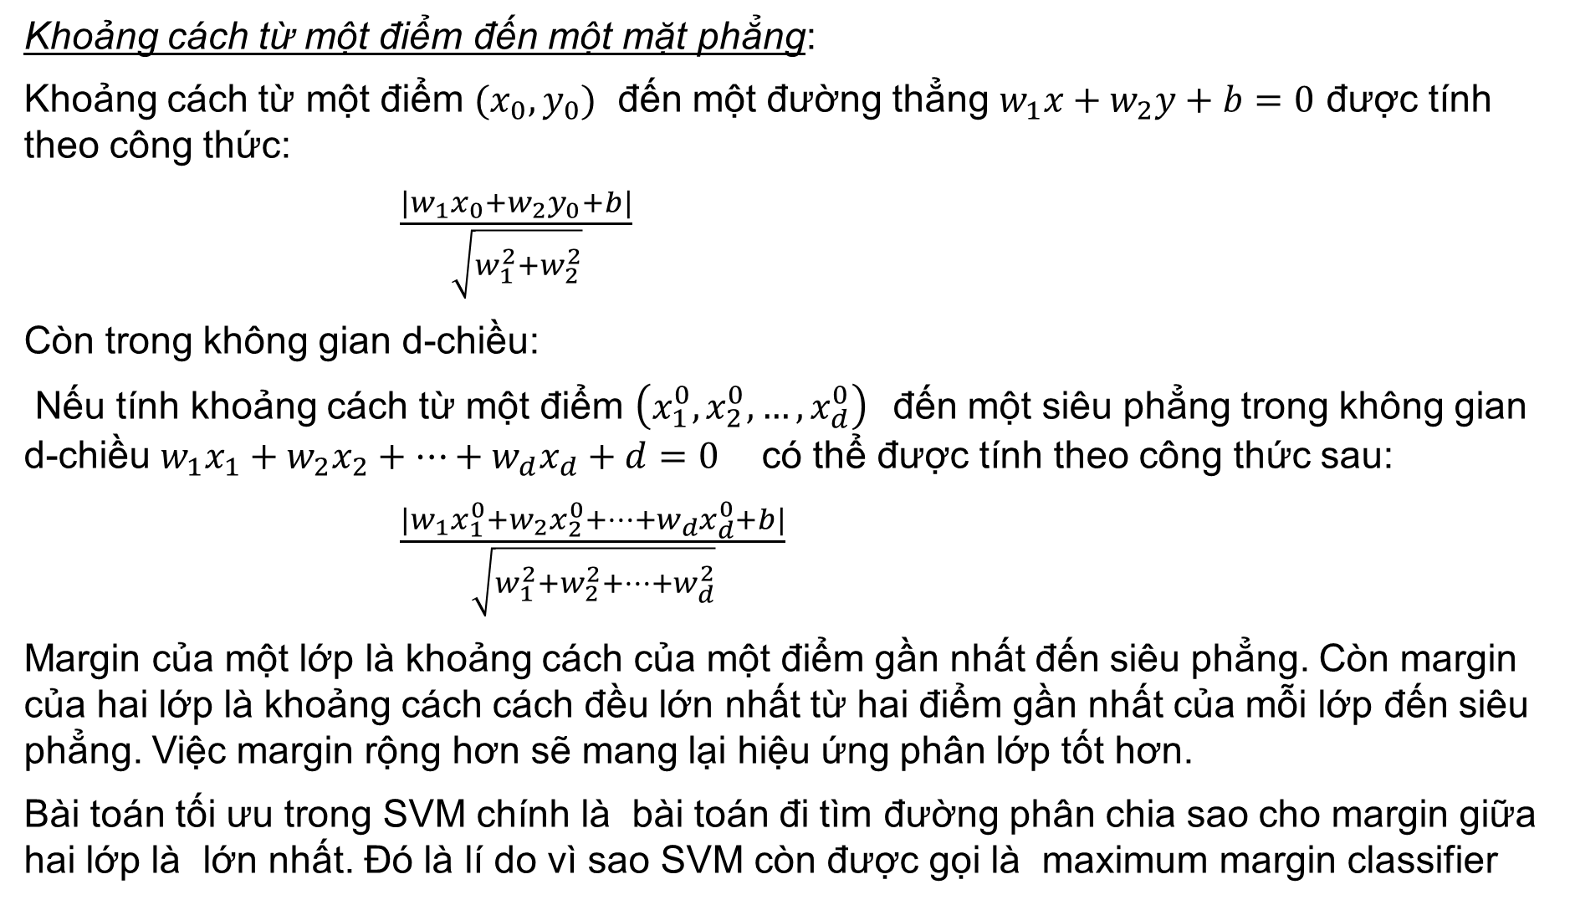
Khoảng cách từ một điểm đến một mặt phẳng:
Khoảng cách từ một điểm $(x_{0},y_{0})$ đến một đường thẳng $w_{1}x+w_{2}y+b=0$ được tính theo công thức:
$\frac{|w_{1}x_{0}+w_{2}y_{0}+b|}{\sqrt{w_{1}^{2}+w_{2}^{2}}}$
Còn trong không gian d-chiều:
Nếu tính khoảng cách từ một điểm $\left(x_{1}^{0},x_{2}^{0},…,x_{d}^{0}\right)$đến một siêu phẳng trong không gian d-chiều $w_{1}x_{1}+w_{2}x_{2}+…+w_{d}x_{d}+d=0$có thể được tính theo công thức sau:
$\frac{|w_{1}x_{1}^{0}+w_{2}x_{2}^{0}+…+w_{d}x_{d}^{0}+b|}{\sqrt{w_{1}^{2}+w_{2}^{2}+…+w_{d}^{2}}}$
Margin của một lớp là khoảng cách của một điểm gần nhất đến siêu phẳng. Còn margin của hai lớp là khoảng cách cách đều lớn nhất từ hai điểm gần nhất của mỗi lớp đến siêu phẳng. Việc margin rộng hơn sẽ mang lại hiệu ứng phân lớp tốt hơn.
Bài toán tối ưu trong SVM chính là bài toán đi tìm đường phân chia sao cho margin giữa hai lớp là lớn nhất. Đó là lí do vì sao SVM còn được gọi là maximum margin classifier

Slide 33
Tìm đường thẳng sao cho lề của nó là lớn nhất
Các vector hỗ trợ

Slide 34
Không phải điểm nào của các tập dữ liệu huấn luyện cũng quan trọng.
Nếu ta lấy bao lồi của các tập dữ liệu thì những điểm của một lớp nằm cách xa các điểm dữ liệu của lớp kia không có ảnh hưởng gì đến việc chon đường phân tách. Chỉ có những điểm nằm gần với lớp dữ liệu đối phương là có giá trị. Hình trên là các điểm mầu vàng. Chúng được gọi là các vector hỗ trợ.
Siêu phẳng lề tối đa sẽ là đường phân đôi vuông góc với đường ngắn nhất tại điểm giữa hai bao lồi. Thuật toán máy tính sử dụng một kỹ thuật được gọi là tối ưu bậc hai có khả năng tìm kiếm lề tối đa theo cách này.

Slide 35
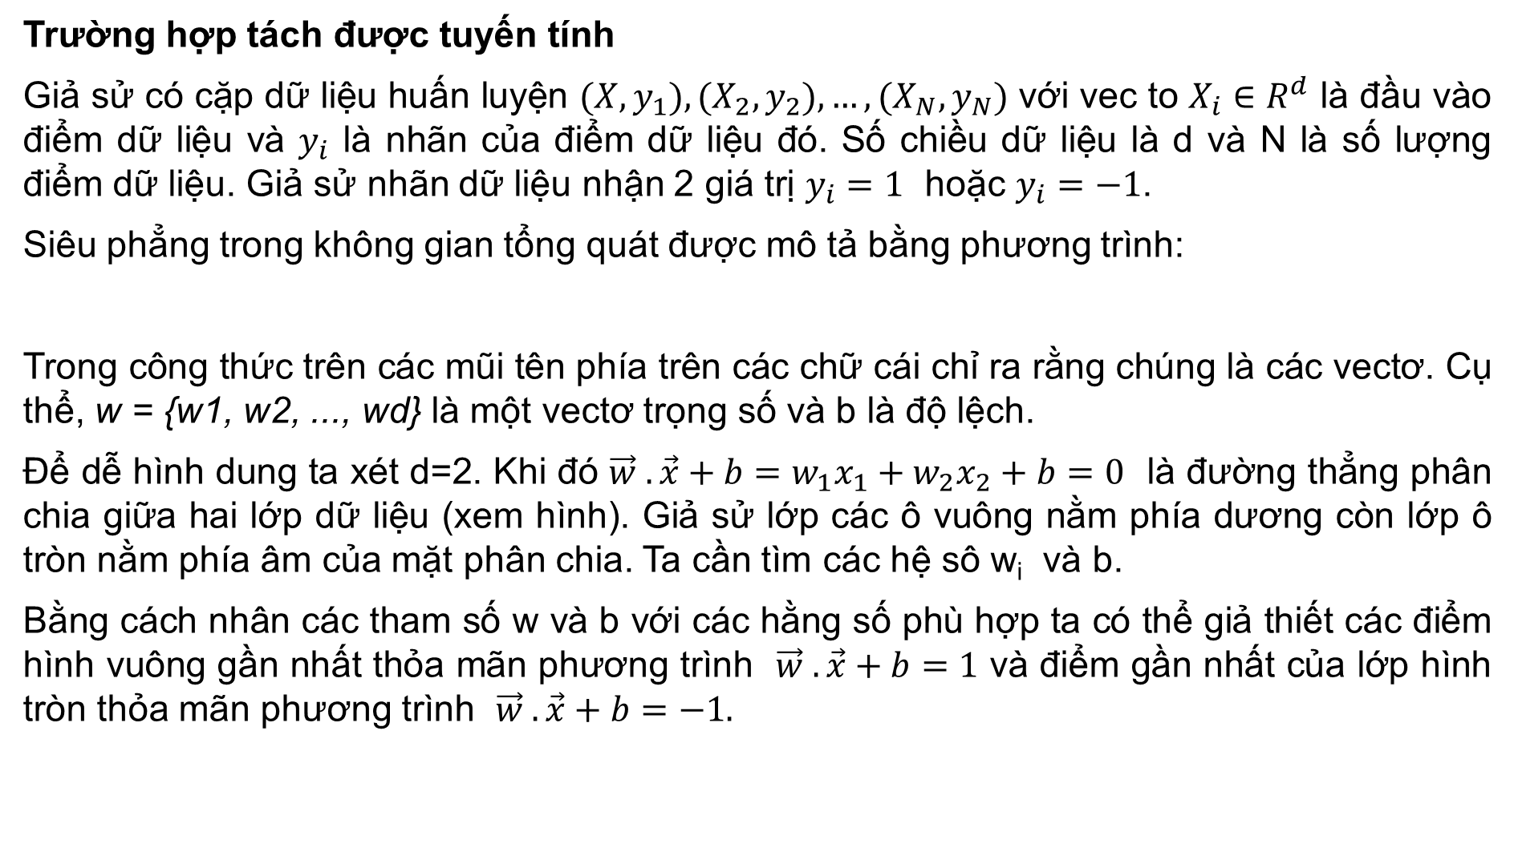
Trường hợp tách được tuyến tính
Giả sử có cặp dữ liệu huấn luyện $(X,y_{1}),{(X}_{2},y_{2}),…,{(X}_{N},y_{N})$ với vec to $X_{i}∈R^{d}$ là đầu vào điểm dữ liệu và $y_{i}$ là nhãn của điểm dữ liệu đó. Số chiều dữ liệu là d và N là số lượng điểm dữ liệu. Giả sử nhãn dữ liệu nhận 2 giá trị $y_{i}=1$ hoặc $y_{i}=−1$.
Siêu phẳng trong không gian tổng quát được mô tả bằng phương trình:
Trong công thức trên các mũi tên phía trên các chữ cái chỉ ra rằng chúng là các vectơ. Cụ thể, w = {w1, w2, ..., wd} là một vectơ trọng số và b là độ lệch.
Để dễ hình dung ta xét d=2. Khi đó $\vec{w} . \vec{x}+b=w_{1}x_{1}+w_{2}x_{2}+b=0$ là đường thẳng phân chia giữa hai lớp dữ liệu (xem hình). Giả sử lớp các ô vuông nằm phía dương còn lớp ô tròn nằm phía âm của mặt phân chia. Ta cần tìm các hệ sô w_{i} và b.
Bằng cách nhân các tham số w và b với các hằng số phù hợp ta có thể giả thiết các điểm hình vuông gần nhất thỏa mãn phương trình $\vec{w} . \vec{x}+b=1$ và điểm gần nhất của lớp hình tròn thỏa mãn phương trình $\vec{w} . \vec{x}+b=−1.$

Slide 36
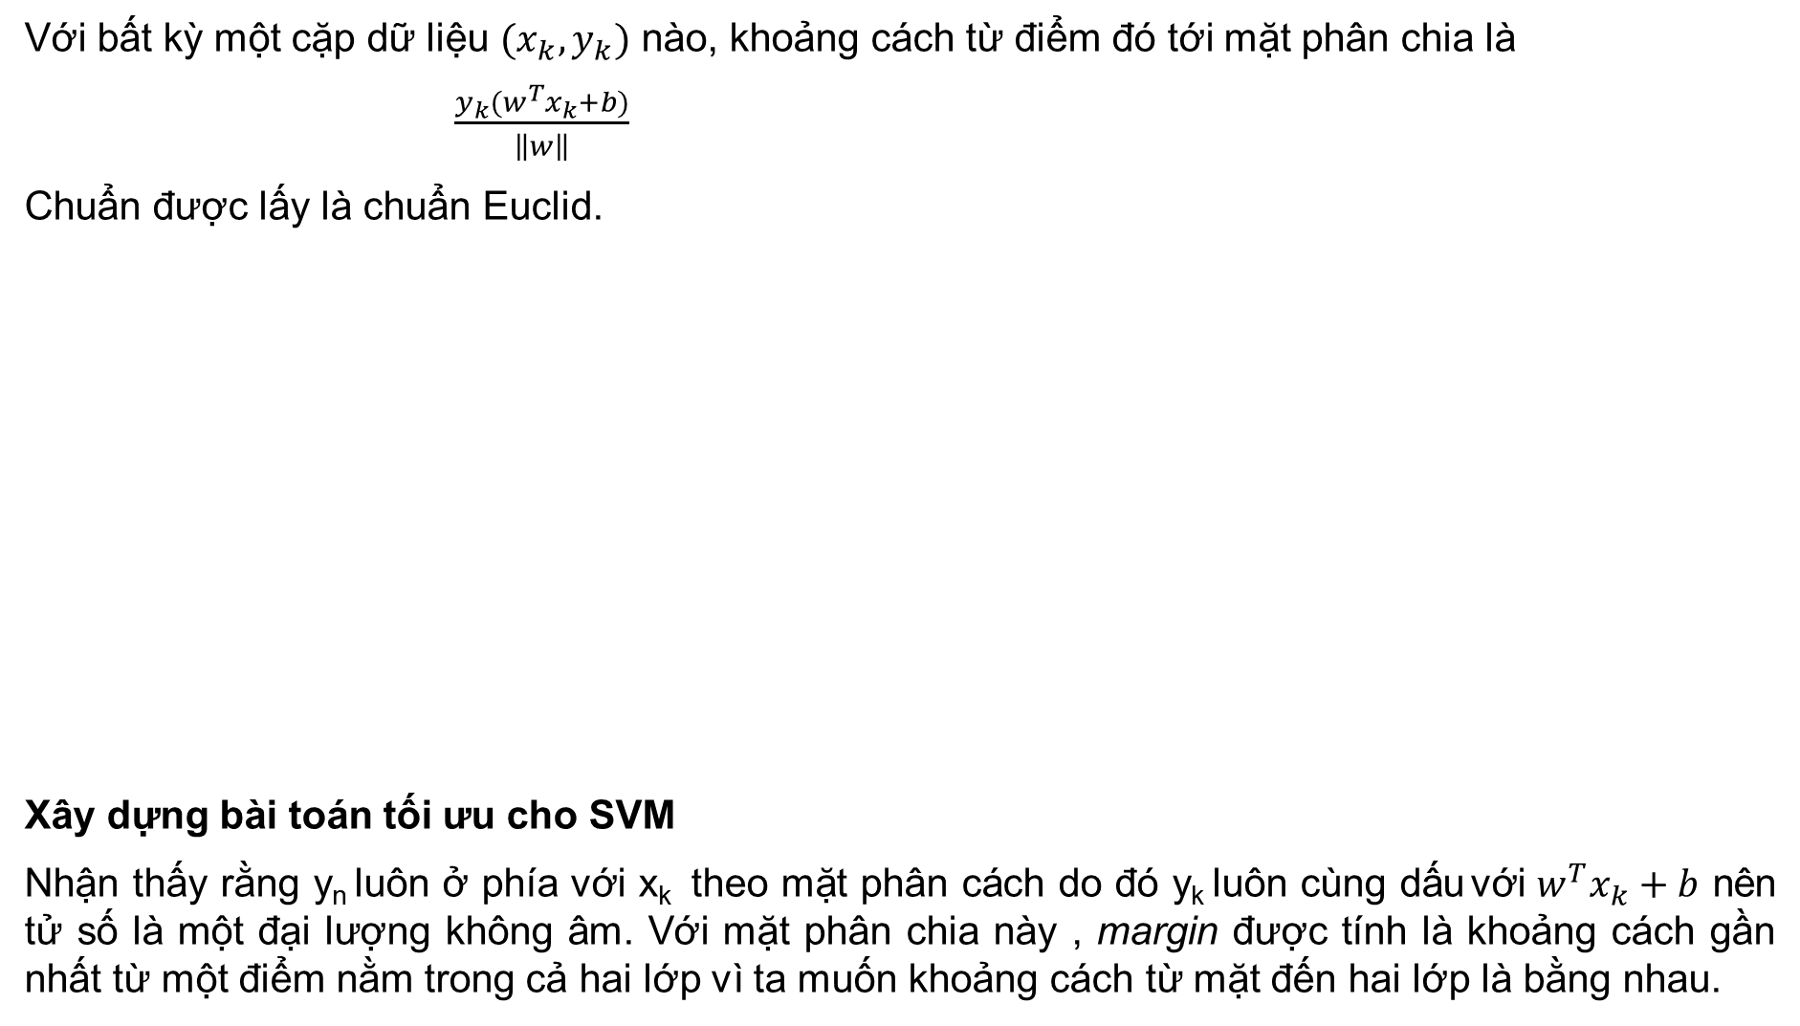
Với bất kỳ một cặp dữ liệu $(x_{k},y_{k})$ nào, khoảng cách từ điểm đó tới mặt phân chia là
$\frac{y_{k}(w^{T}x_{k}+b)}{\left\|w\right\|}$
Chuẩn được lấy là chuẩn Euclid.
Xây dựng bài toán tối ưu cho SVM
Nhận thấy rằng y_{n} luôn ở phía với x_{k} theo mặt phân cách do đó y_{k} luôn cùng dấu với $w^{T}x_{k}+b$ nên tử số là một đại lượng không âm. Với mặt phân chia này , margin được tính là khoảng cách gần nhất từ một điểm nằm trong cả hai lớp vì ta muốn khoảng cách từ mặt đến hai lớp là bằng nhau.

Slide 37
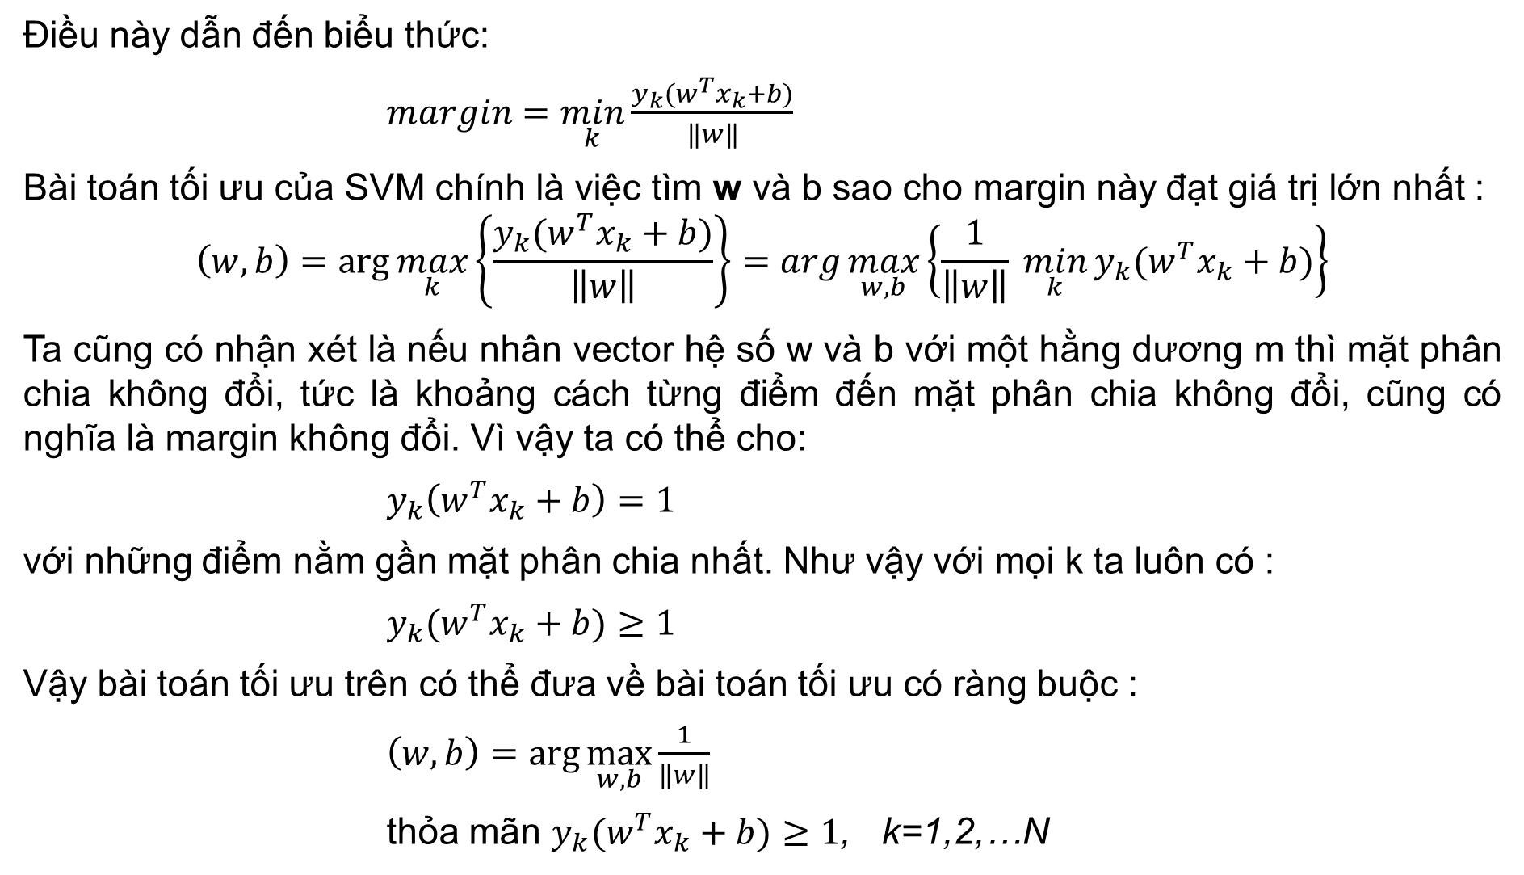
Điều này dẫn đến biểu thức:
$margin=\min_{k}{\frac{y_{k}(w^{T}x_{k}+b)}{\left\|w\right\|}}$
Bài toán tối ưu của SVM chính là việc tìm w và b sao cho margin này đạt giá trị lớn nhất :
$$\left(w,b\right)=\arg{\max_{k}\left\{\frac{y_{k}(w^{T}x_{k}+b)}{\left\|w\right\|}\right\}=arg\max_{w,b}\left\{\frac{1}{\left\|w\right\|} \min_{k}{y_{k}(w^{T}x_{k}+b)}\right\}}$$
Ta cũng có nhận xét là nếu nhân vector hệ số w và b với một hằng dương m thì mặt phân chia không đổi, tức là khoảng cách từng điểm đến mặt phân chia không đổi, cũng có nghĩa là margin không đổi. Vì vậy ta có thể cho:
$y_{k}\left(w^{T}x_{k}+b\right)=1$
với những điểm nằm gần mặt phân chia nhất. Như vậy với mọi k ta luôn có :
$y_{k}(w^{T}x_{k}+b)≥1$
Vậy bài toán tối ưu trên có thể đưa về bài toán tối ưu có ràng buộc :
$\left(w,b\right)=\arg{\max_{w,b}{\frac{1}{\left\|w\right\|}}}$
thỏa mãn $y_{k}(w^{T}x_{k}+b)≥1$, k=1,2,…N

Slide 38
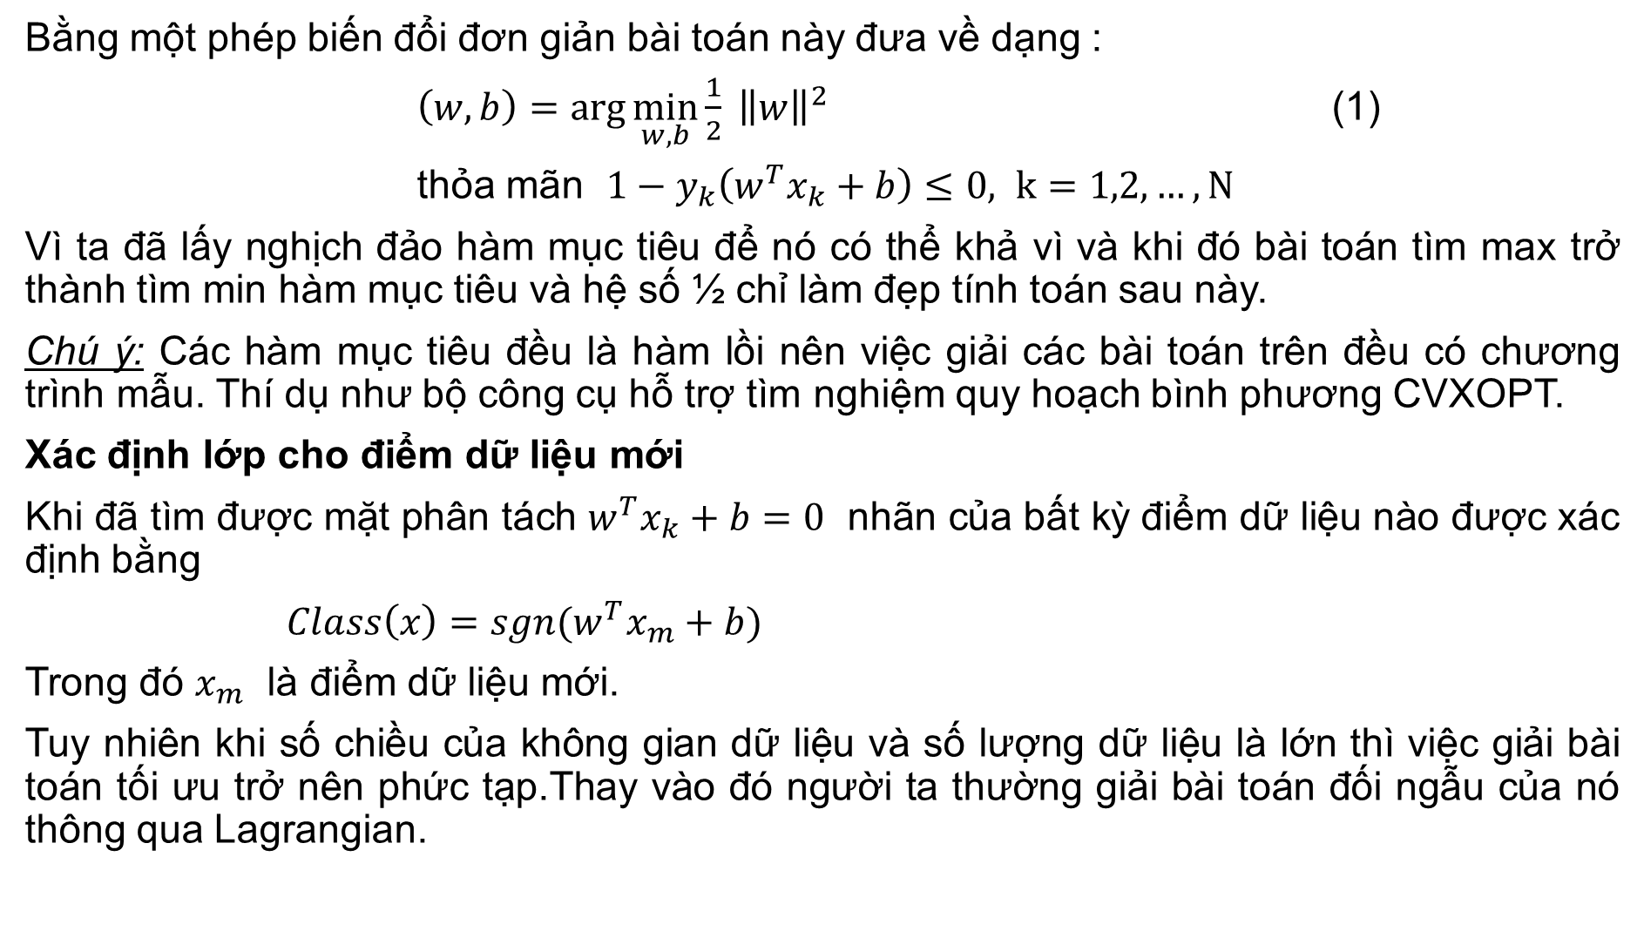
Bằng một phép biến đổi đơn giản bài toán này đưa về dạng :
$\left(w,b\right)=\arg{\min_{w,b}{\frac{1}{2} {\left\|w\right\|}^{2}}}$ (1)
thỏa mãn ${1−y}_{k}\left(w^{T}x_{k}+b\right)≤0, k=1,2,…,N$
Vì ta đã lấy nghịch đảo hàm mục tiêu để nó có thể khả vì và khi đó bài toán tìm max trở thành tìm min hàm mục tiêu và hệ số ½ chỉ làm đẹp tính toán sau này.
Chú ý: Các hàm mục tiêu đều là hàm lồi nên việc giải các bài toán trên đều có chương trình mẫu. Thí dụ như bộ công cụ hỗ trợ tìm nghiệm quy hoạch bình phương CVXOPT.
Xác định lớp cho điểm dữ liệu mới
Khi đã tìm được mặt phân tách $w^{T}x_{k}+b=0$ nhãn của bất kỳ điểm dữ liệu nào được xác định bằng
${Class\left(x\right)=sgn(w}^{T}x_{m}+b)$
Trong đó $x_{m}$ là điểm dữ liệu mới.
Tuy nhiên khi số chiều của không gian dữ liệu và số lượng dữ liệu là lớn thì việc giải bài toán tối ưu trở nên phức tạp.Thay vào đó người ta thường giải bài toán đối ngẫu của nó thông qua Lagrangian.

Slide 39
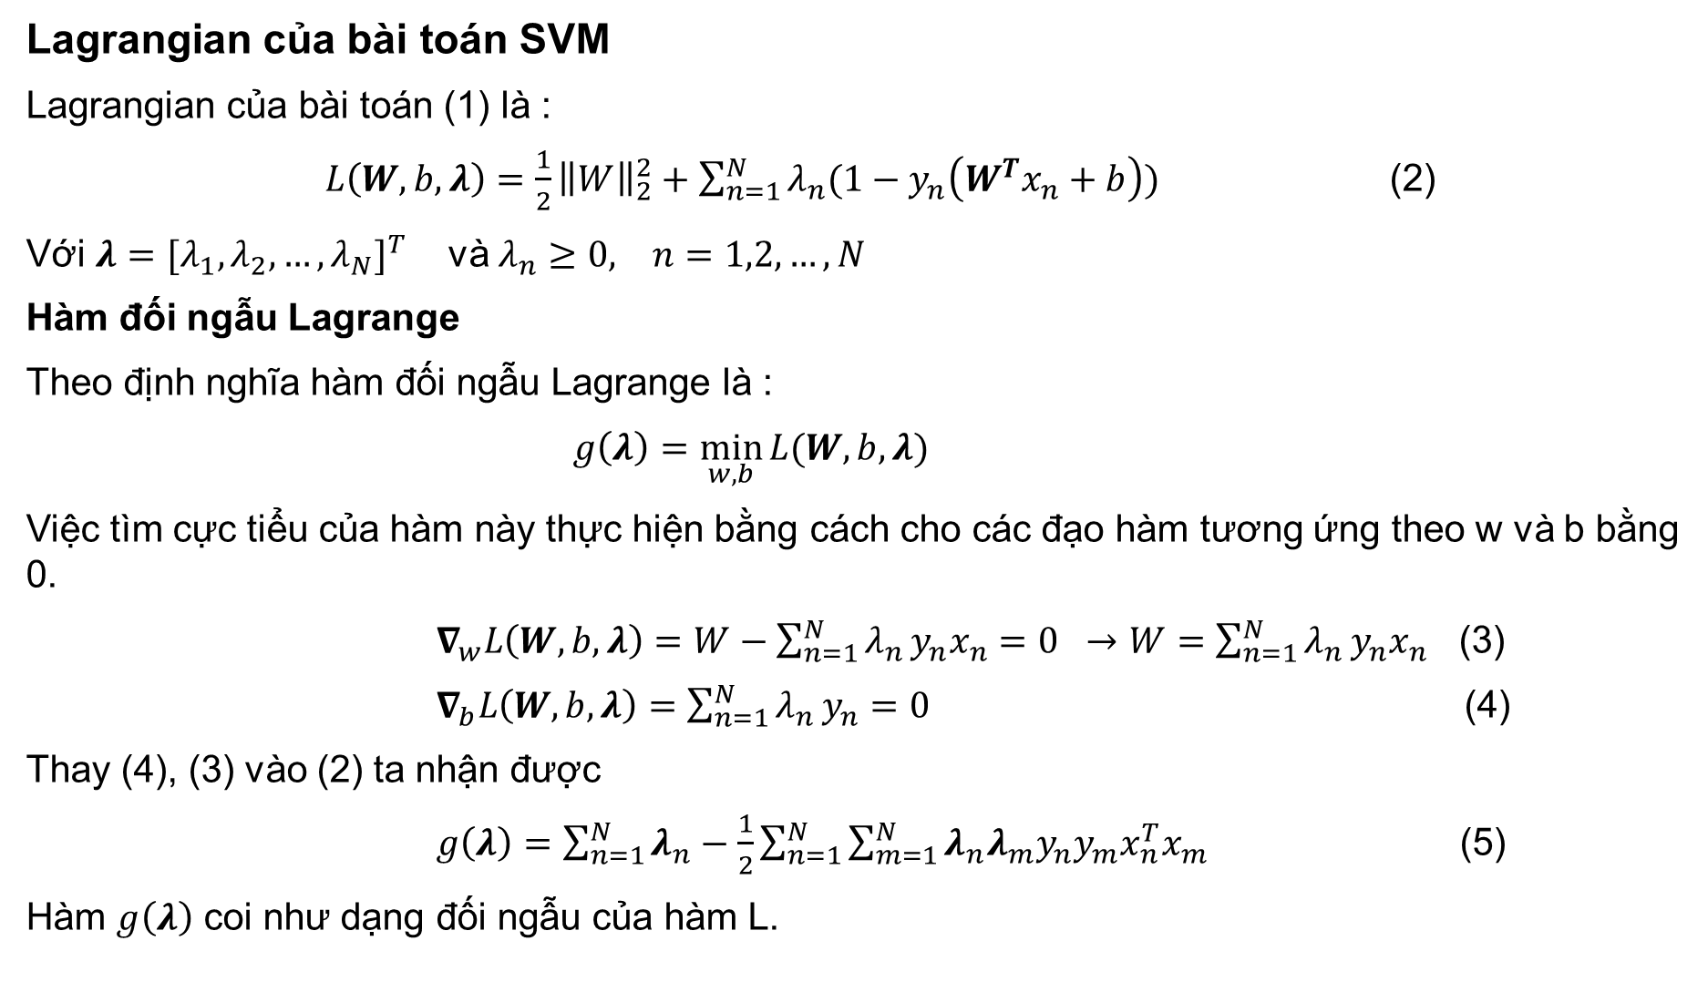
Lagrangian của bài toán SVM
Lagrangian của bài toán (1) là :
$L\left(W,b,λ\right)=\frac{1}{2}{\left\|W\right\|}_{2}^{2}+\sum_{n=1}^{N}{λ_{n}(1−y_{n}\left(W^{T}x_{n}+b\right))}$ (2)
Với $λ=[λ_{1},λ_{2},…,λ_{N}]^{T}$ và $λ_{n}≥0, n=1,2,…,N$
Hàm đối ngẫu Lagrange
Theo định nghĩa hàm đối ngẫu Lagrange là :
$g\left(λ\right)=\min_{w,b}{L(W,b,λ)}$
Việc tìm cực tiểu của hàm này thực hiện bằng cách cho các đạo hàm tương ứng theo w và b bằng 0.
$∇_{w}L\left(W,b,λ\right)=W−\sum_{n=1}^{N}{λ_{n}}y_{n}x_{n}=0 →W=\sum_{n=1}^{N}{λ_{n}}y_{n}x_{n}$ (3)
$∇_{b}L\left(W,b,λ\right)=\sum_{n=1}^{N}{λ_{n}}y_{n}=0$ (4)
Thay (4), (3) vào (2) ta nhận được
$g\left(λ\right)=\sum_{n=1}^{N}{λ_{n}−\frac{1}{2}\sum_{n=1}^{N}{\sum_{m=1}^{N}{λ_{n}λ_{m}y_{n}y_{m}x_{n}^{T}x_{m}}}}$ (5)
Hàm $g\left(λ\right)$ coi như dạng đối ngẫu của hàm L.

Slide 40
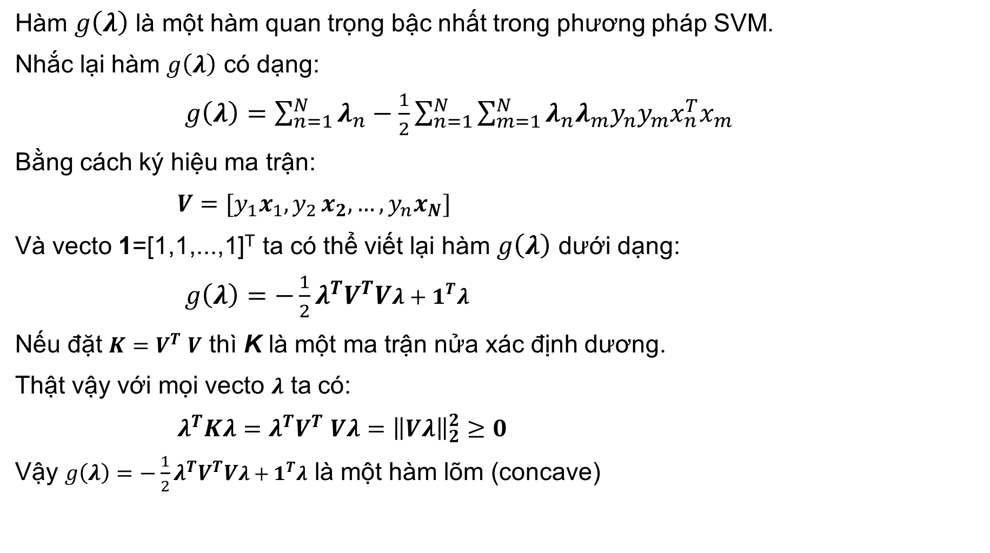
Hàm $g\left(λ\right)$ là một hàm quan trọng bậc nhất trong phương pháp SVM.
Nhắc lại hàm $g\left(λ\right)$ có dạng:
$g\left(λ\right)=\sum_{n=1}^{N}{λ_{n}−\frac{1}{2}\sum_{n=1}^{N}{\sum_{m=1}^{N}{λ_{n}λ_{m}y_{n}y_{m}x_{n}^{T}x_{m}}}}$
Bằng cách ký hiệu ma trận:
$V=[y_{1}x_{1}{,y}_{2}x_{2},…,y_{n}x_{N}]$
Và vecto 1=[1,1,...,1]^{T} ta có thể viết lại hàm $g\left(λ\right)$ dưới dạng:
$g\left(λ\right)=−\frac{1}{2}λ^{T}V^{T}Vλ+1^{T}λ$
Nếu đặt $K{=V}^{T}V$ thì K là một ma trận nửa xác định dương.
Thật vậy với mọi vecto $λ$ ta có:
$λ^{T}Kλ{=λ^{T}V}^{T}Vλ={\left\|Vλ\right\|}_{2}^{2}≥0$
Vậy $g\left(λ\right)=−\frac{1}{2}λ^{T}V^{T}Vλ+1^{T}λ$ là một hàm lõm (concave)

Slide 41
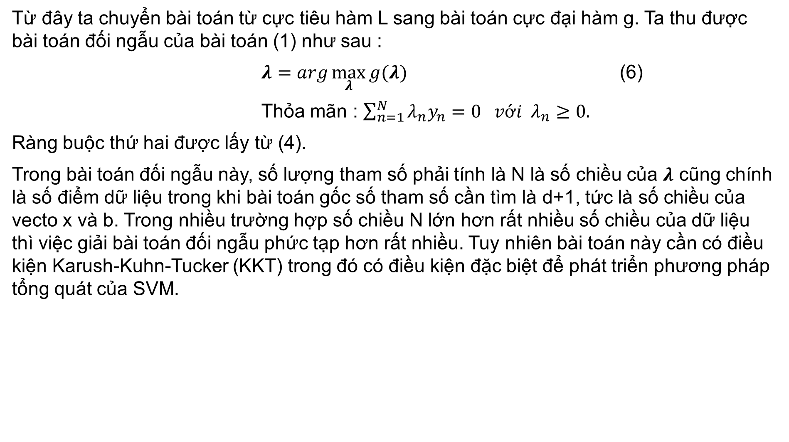
Từ đây ta chuyển bài toán từ cực tiêu hàm L sang bài toán cực đại hàm g. Ta thu được bài toán đối ngẫu của bài toán (1) như sau :
$λ=arg\max_{λ}{g(λ)}$ (6)
Thỏa mãn : $\sum_{n=1}^{N}{λ_{n}y_{n}=0 với λ_{n}≥0.}$
Ràng buộc thứ hai được lấy từ (4).
Trong bài toán đối ngẫu này, số lượng tham số phải tính là N là số chiều của $λ$ cũng chính là số điểm dữ liệu trong khi bài toán gốc số tham số cần tìm là d+1, tức là số chiều của vecto x và b. Trong nhiều trường hợp số chiều N lớn hơn rất nhiều số chiều của dữ liệu thì việc giải bài toán đối ngẫu phức tạp hơn rất nhiều. Tuy nhiên bài toán này cần có điều kiện Karush-Kuhn-Tucker (KKT) trong đó có điều kiện đặc biệt để phát triển phương pháp tổng quát của SVM.

Slide 42
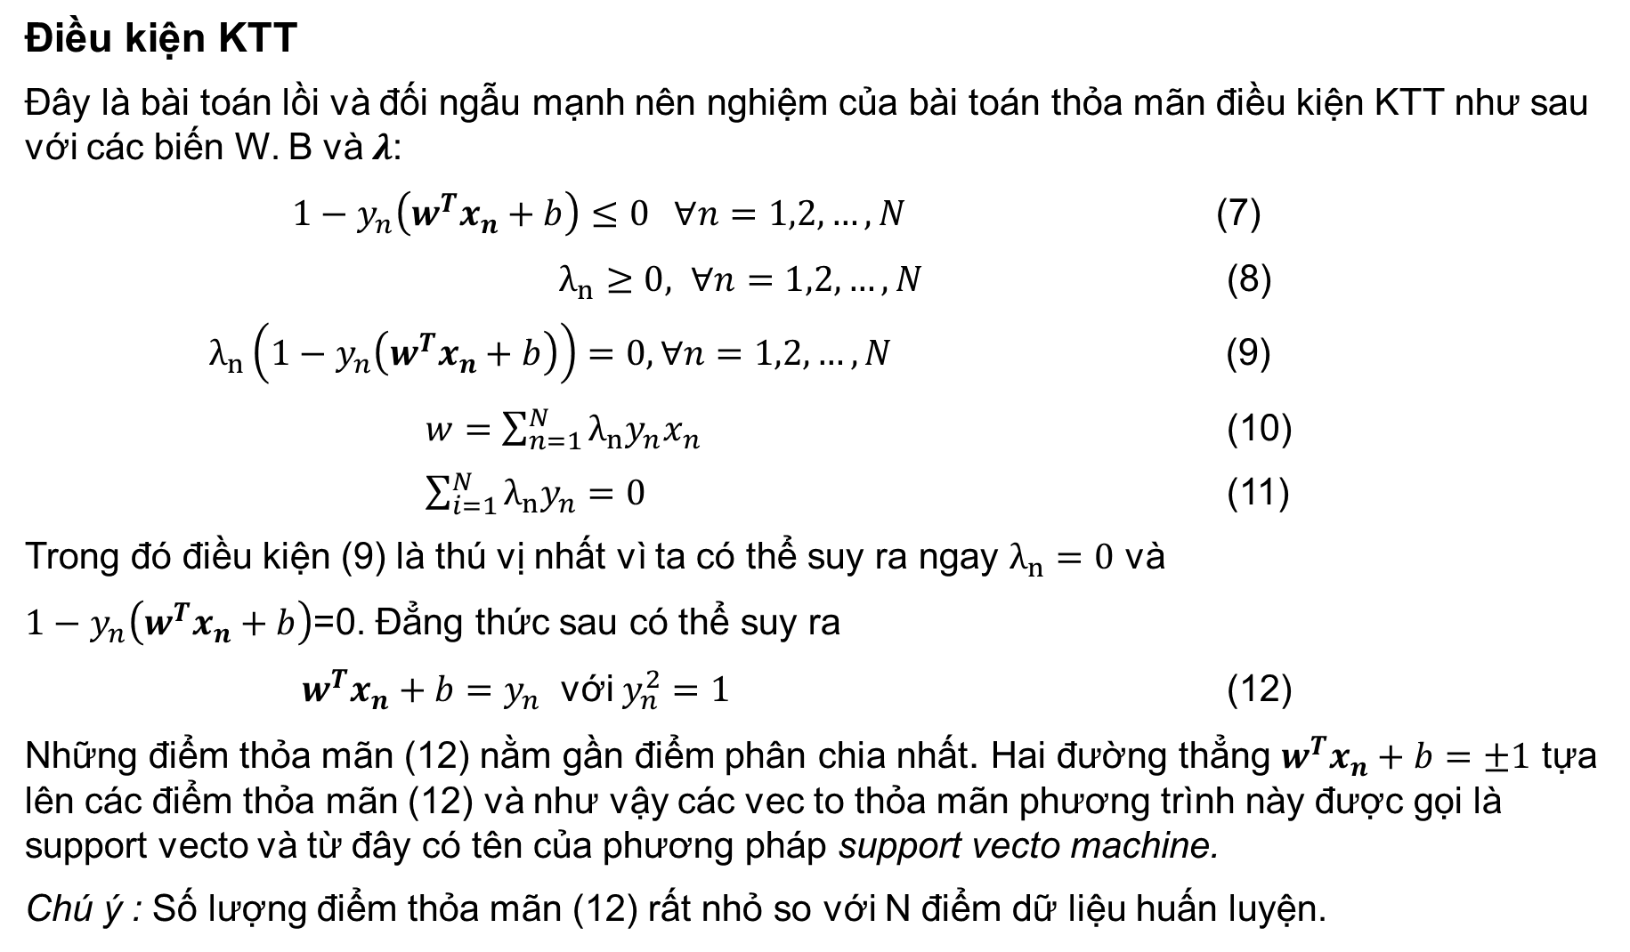
Điều kiện KTT
Đây là bài toán lồi và đối ngẫu mạnh nên nghiệm của bài toán thỏa mãn điều kiện KTT như sau với các biến W. B và $λ$:
$1−y_{n}\left(w^{T}x_{n}+b\right)≤0 ∀n=1,2,…,N$ (7)
$λ_{n}≥0, ∀n=1,2,…,N$ (8)
$λ_{n}\left(1−y_{n}\left(w^{T}x_{n}+b\right)\right)=0,∀n=1,2,…,N$ (9)
$w=\sum_{n=1}^{N}{λ_{n}y_{n}x_{n}}$ (10)
$\sum_{i=1}^{N}{λ_{n}y_{n}=0}$ (11)
Trong đó điều kiện (9) là thú vị nhất vì ta có thể suy ra ngay $λ_{n}=0$ và
$1−y_{n}\left(w^{T}x_{n}+b\right)$=0. Đẳng thức sau có thể suy ra
$w^{T}x_{n}+b=y_{n}$ với $y_{n}^{2}=1$ (12)
Những điểm thỏa mãn (12) nằm gần điểm phân chia nhất. Hai đường thẳng $w^{T}x_{n}+b=±1$ tựa lên các điểm thỏa mãn (12) và như vậy các vec to thỏa mãn phương trình này được gọi là support vecto và từ đây có tên của phương pháp support vecto machine.
Chú ý : Số lượng điểm thỏa mãn (12) rất nhỏ so với N điểm dữ liệu huấn luyện.

Slide 43
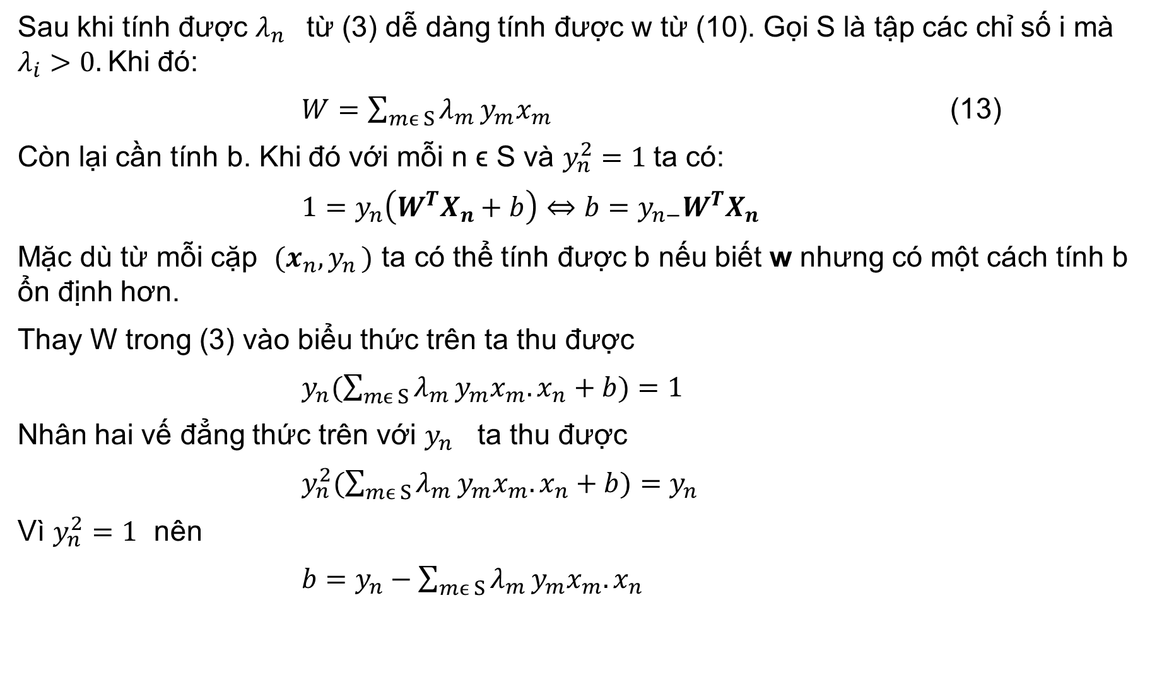
Sau khi tính được $λ_{n}$ từ (3) dễ dàng tính được w từ (10). Gọi S là tập các chỉ số i mà $λ_{i}>0.$Khi đó:
$W=\sum_{mϵ S}{λ_{m}}y_{m}x_{m}$ (13)
Còn lại cần tính b. Khi đó với mỗi n ϵ S và $y_{n}^{2}=1$ta có:
$1=y_{n}\left(W^{T}X_{n}+b\right)⇔b=y_{n−}W^{T}X_{n}$
Mặc dù từ mỗi cặp ${(x}_{n}{,y}_{n})$ ta có thể tính được b nếu biết w nhưng có một cách tính b ổn định hơn.
Thay W trong (3) vào biểu thức trên ta thu được
$y_{n}(\sum_{mϵ S}{λ_{m}}y_{m}x_{m}.x_{n}+b)=1$
Nhân hai vế đẳng thức trên với $y_{n}$ ta thu được
$y_{n}^{2}(\sum_{mϵ S}{λ_{m}}y_{m}x_{m}.x_{n}+b)=y_{n}$
Vì $y_{n}^{2}=1$ nên
$b=y_{n}−\sum_{mϵ S}{λ_{m}}y_{m}x_{m}.x_{n}$

Slide 44
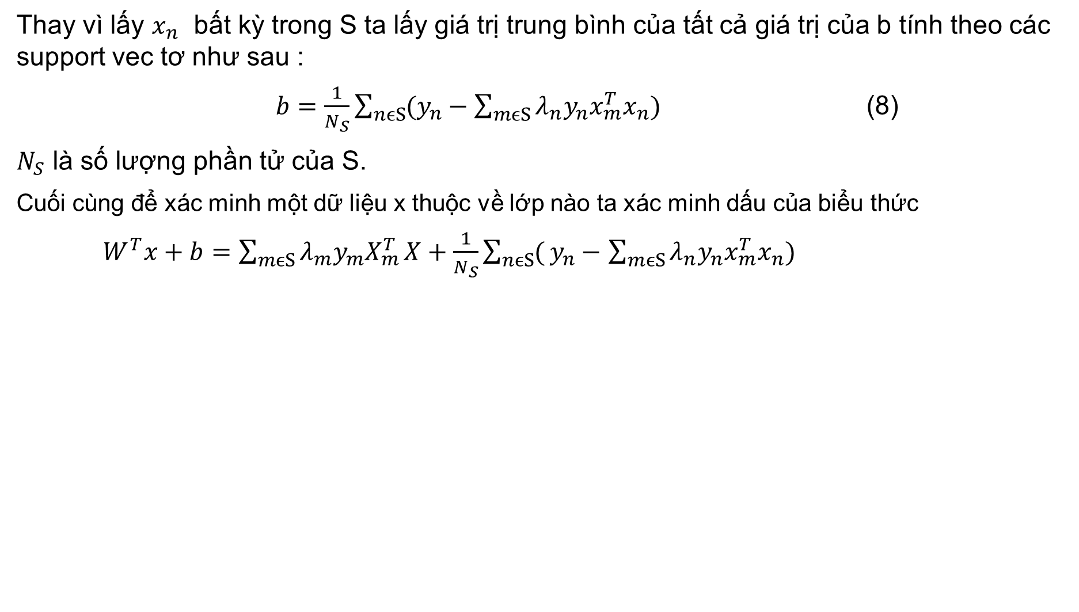
Thay vì lấy $x_{n}$ bất kỳ trong S ta lấy giá trị trung bình của tất cả giá trị của b tính theo các support vec tơ như sau :
$b=\frac{1}{N_{S}}\sum_{nϵS}{(y_{n}−\sum_{mϵS}{λ_{n}y_{n}x_{m}^{T}x_{n}}})$ (8)
$N_{S}$ là số lượng phần tử của S.
Cuối cùng để xác minh một dữ liệu x thuộc về lớp nào ta xác minh dấu của biểu thức
$W^{T}x+b=\sum_{mϵS}{λ_{m}y_{m}X_{m}^{T}}X+\frac{1}{N_{S}}\sum_{nϵS}{(}y_{n}−$ $\sum_{mϵS}{λ_{n}y_{n}x_{m}^{T}x_{n}})$

Slide 45
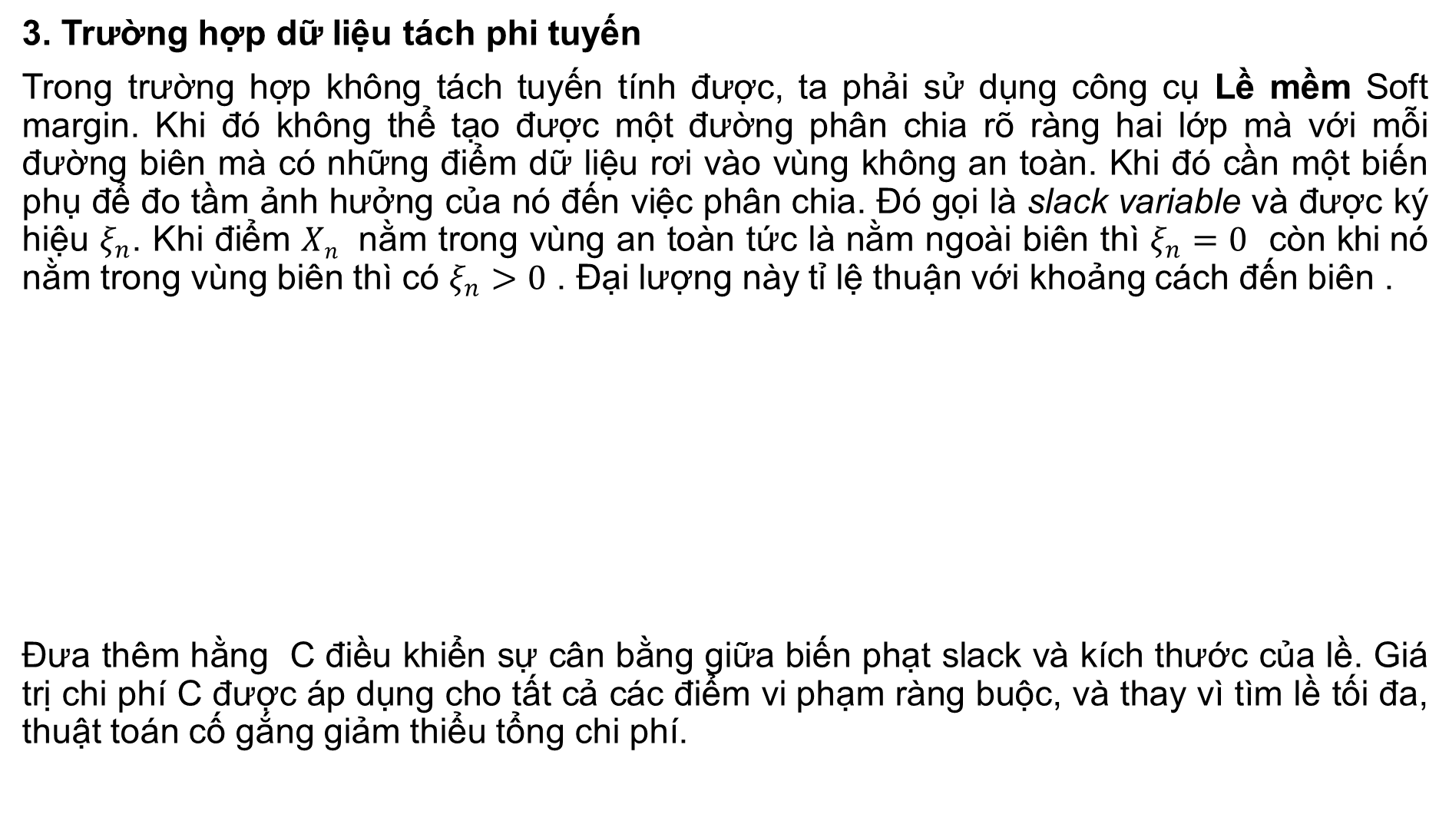
3. Trường hợp dữ liệu tách phi tuyến
Trong trường hợp không tách tuyến tính được, ta phải sử dụng công cụ Lề mềm Soft margin. Khi đó không thể tạo được một đường phân chia rõ ràng hai lớp mà với mỗi đường biên mà có những điểm dữ liệu rơi vào vùng không an toàn. Khi đó cần một biến phụ để đo tầm ảnh hưởng của nó đến việc phân chia. Đó gọi là slack variable và được ký hiệu $ξ_{n}$. Khi điểm $Xn$ nằm trong vùng an toàn tức là nằm ngoài biên thì $ξ_{n}=0$ còn khi nó nằm trong vùng biên thì có $ξ_{n}>0$ . Đại lượng này tỉ lệ thuận với khoảng cách đến biên .
Đưa thêm hằng C điều khiển sự cân bằng giữa biến phạt slack và kích thước của lề. Giá trị chi phí C được áp dụng cho tất cả các điểm vi phạm ràng buộc, và thay vì tìm lề tối đa, thuật toán cố gắng giảm thiểu tổng chi phí.

Slide 46
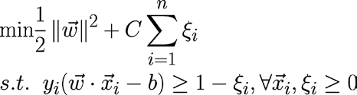
Do đó, chúng tôi có thể chuyển bài toán tối ưu thành
Phần quan trọng cần hiểu là việc bổ sung thông số chi phí C. Sửa đổi giá trị này sẽ điều chỉnh hình phạt, ví dụ, khi rơi vào phía không đúng của siêu phẳng. Tham số chi phí càng lớn, việc tối ưu hóa sẽ càng khó đạt được sự tách biệt 100%. Mặt khác, thông số chi phí nhỏ sẽ làm lề tổng quát rộng hơn.
Như vậy việc giải bài toán tối ưu trên có thể sử dụng các toolbox có hỗ trợ giải quy hoạch bình phương tuyến tính, nhưng chúng cũng được giải băng phương pháp nhân tử hóa Lagrange và chuyển đến bài toán đối ngẫu trong khi tìm biên mềm (Soft margin).
Trong trường hợp đường phân chia lấn sang cả các điểm không an toàn, khi đó ta chấp nhận những điểm bị phân lỗi đó thì đây là biên mềm (soft margin).
Có hai cách xây dựng bài toán tối ưu cho biên mềm. Cách thứ nhất giải bài toán tối ưu có ràng buộc bằng cách giải bài toán đối ngẫu giống như biên cứng và đó là cơ sở để xây dựng phương pháp kernel SVM cho dữ liệu không chia tuyến tính. Cách giải quyết thứ hai đưa về bài toán tối ưu không ràng buộc và có thể giải được bằng phương pháp giảm gradient.
Lập luận giông như trường hợp lề cứng, bỏ qua những chi tiết toán học khá phức tạp, ta có thể viết kết quả như sau:

Slide 47
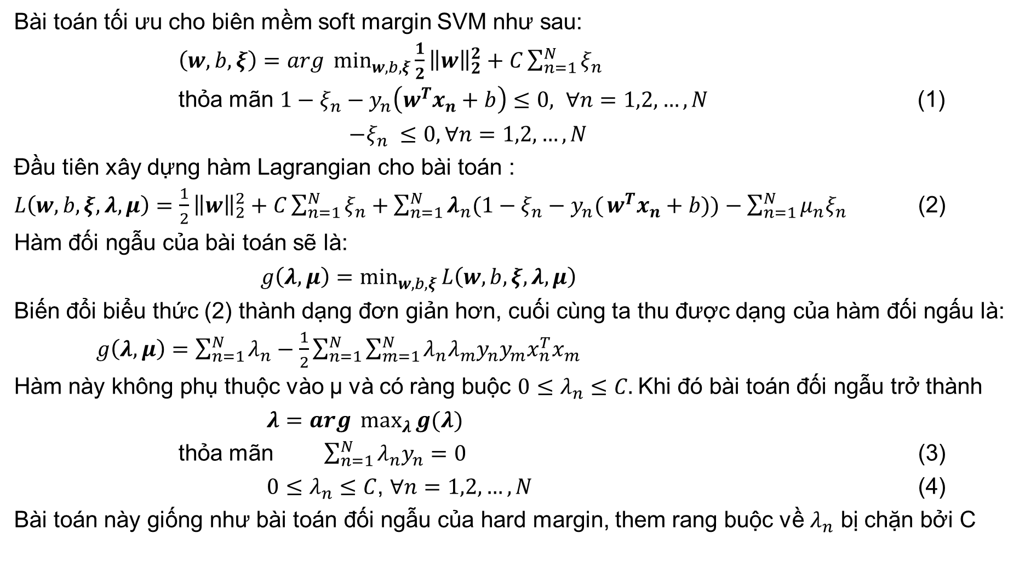
Bài toán tối ưu cho biên mềm soft margin SVM như sau:
$\left(w,b,ξ\right)=arg \min_{w,b,ξ}{\frac{1}{2}{\left\|w\right\|}_{2}^{2}}+C\sum_{n=1}^{N}{ξ_{n}}$
thỏa mãn $1−ξ_{n}−y_{n}\left(w^{T}x_{n}+b\right)≤0, ∀n=1,2,…,N$ (1)
$−ξ_{n} ≤0,∀n=1,2,…,N$
Đầu tiên xây dựng hàm Lagrangian cho bài toán :
$L\left(w,b,ξ,λ,μ\right)=\frac{1}{2}{\left\|w\right\|}_{2}^{2}+C\sum_{n=1}^{N}{ξ_{n}}+\sum_{n=1}^{N}{λ_{n}(1−ξ_{n}−y_{n}(}w^{T}x_{n}+b))−\sum_{n=1}^{N}{μ_{n}ξ_{n}}$ (2)
Hàm đối ngẫu của bài toán sẽ là:
$g\left(λ,μ\right)=\min_{w,b,ξ}{L\left(w,b,ξ,λ,μ\right)}$
Biến đổi biểu thức (2) thành dạng đơn giản hơn, cuối cùng ta thu được dạng của hàm đối ngấu là:
$g\left(λ,μ\right)=\sum_{n=1}^{N}{λ_{n}−\frac{1}{2}\sum_{n=1}^{N}{\sum_{m=1}^{N}{λ_{n}λ_{m}y_{n}y_{m}x_{n}^{T}x_{m}}}}$
Hàm này không phụ thuộc vào μ và có ràng buộc $0≤λ_{n}≤C.$Khi đó bài toán đối ngẫu trở thành
$λ=arg \max_{λ}{g(λ)}$
thỏa mãn $\sum_{n=1}^{N}{λ_{n}y_{n}=0}$ (3)
$0≤λ_{n}≤C$, $∀n=1,2,…,N$ (4)
Bài toán này giống như bài toán đối ngẫu của hard margin, them rang buộc về $λ_{n}$ bị chặn bởi C

Slide 48
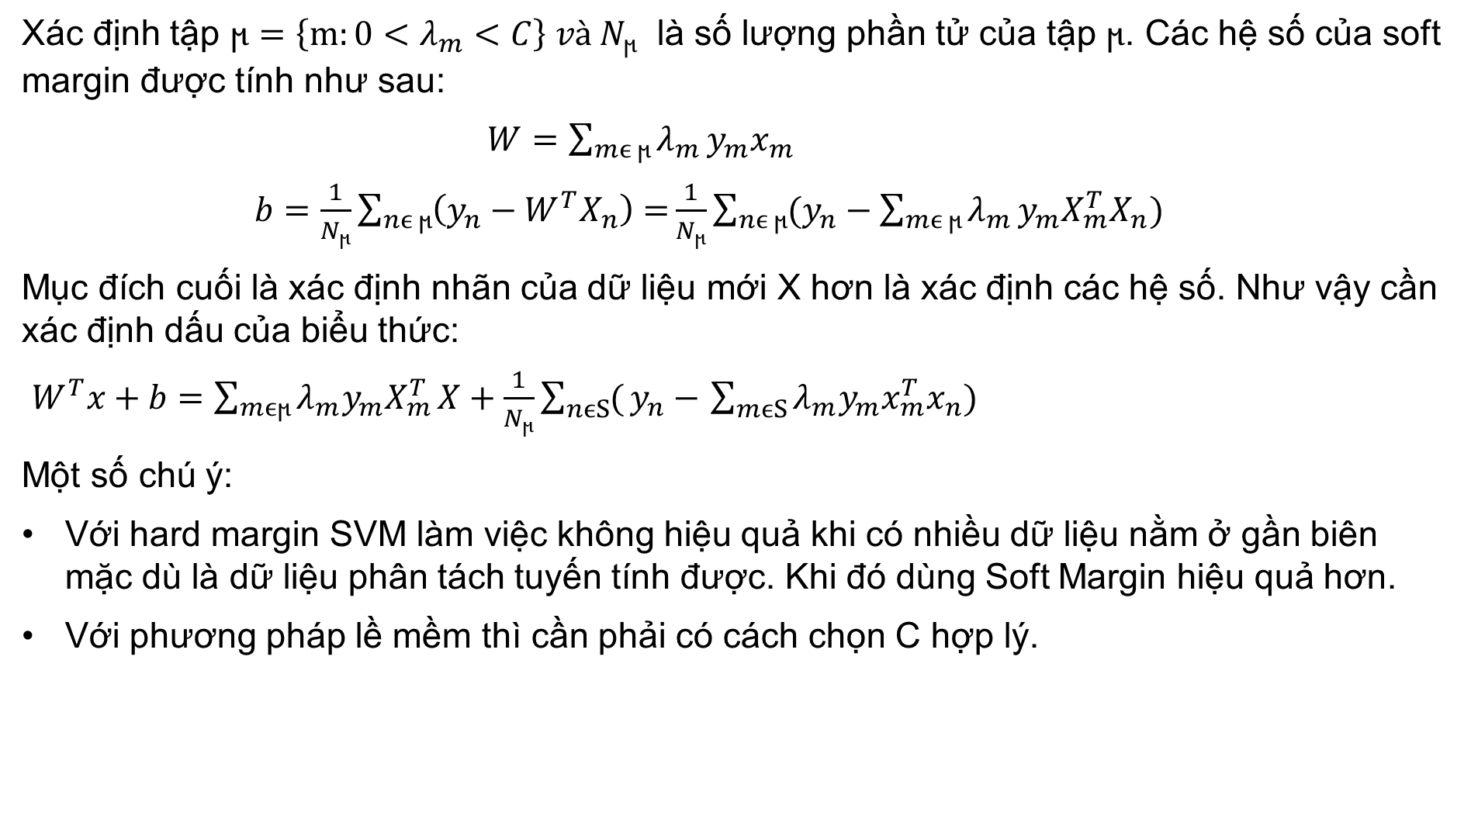
Xác định tập $ϻ=\left\{m:0<λ_{m}<C\right\} và N_{ϻ}$ là số lượng phần tử của tập $ϻ$. Các hệ số của soft margin được tính như sau:
$W=\sum_{mϵ ϻ}{λ_{m}}y_{m}x_{m}$
$b=\frac{1}{N_{ϻ}}\sum_{nϵ ϻ}{\left(y_{n}−W^{T}X_{n}\right)=}\frac{1}{N_{ϻ}}\sum_{nϵ ϻ}{(y_{n}}−\sum_{mϵ ϻ}{λ_{m}}y_{m}X_{m}^{T}X_{n})$
Mục đích cuối là xác định nhãn của dữ liệu mới X hơn là xác định các hệ số. Như vậy cần xác định dấu của biểu thức:
$W^{T}x+b=\sum_{mϵϻ}{λ_{m}y_{m}X_{m}^{T}}X+\frac{1}{N_{ϻ}}\sum_{nϵS}{(}y_{n}−$ $\sum_{mϵS}{λ_{m}y_{m}x_{m}^{T}x_{n}})$
Một số chú ý:
Với hard margin SVM làm việc không hiệu quả khi có nhiều dữ liệu nằm ở gần biên mặc dù là dữ liệu phân tách tuyến tính được. Khi đó dùng Soft Margin hiệu quả hơn.
Với phương pháp lề mềm thì cần phải có cách chọn C hợp lý.

Slide 49
4. Sử dụng nhân (Kernels) cho tách phi tuyến
Trong nhiều ứng dụng thực tế, mối quan hệ giữa các biến là phi tuyến. Như chúng ta vừa thấy, SVM vẫn có thể được huấn luyện cho dữ liệu như vậy thông qua việc bổ sung một biến trung gian, cho phép một số mẫu được phân loại sai. Tuy nhiên, đây không phải là cách duy nhất để tiếp cận bài toán phi tuyến. Có một tính chất của SVM là khả năng ánh xạ bài toán lên không gian chiều cao hơn bằng cách sử dụng quá trình được gọi là thủ thuật hạt nhân. Làm như vậy, mối quan hệ phi tuyến có thể bất ngờ trở thành tuyến tính.
Đây là điều khó hiểu nhưng có thể giải thích qua một thí dụ. Trong hình dưới đây, hình vẽ ở bên trái mô tả mối quan hệ phi tuyến giữa một lớp thời tiết (nắng hoặc tuyết) và hai tọa độ: vĩ độ và kinh độ. Các điểm ở trung tâm của hình vẽ là các thành viên của lớp tuyết, trong khi các điểm vòng ngoài tất cả là nắng. Những dữ liệu này có thể được tạo ra từ một tập hợp các báo cáo thời tiết, một số được lấy từ các trạm gần đỉnh núi, trong khi một số khác lấy từ các trạm xung quanh chân núi.

Slide 50
Mô tả hình ảnh của chúng như sau:
Bên phải là vị trí theo kinh độ và vĩ độ. Nhưng dùng một phép biến đổi được gọi là Kernel trick ta có thể thấy dữ liệu được phân gần như tách được tuyến tính. Đó là đưa biến khác là độ cao thay vĩ độ.
Ý tưởng cơ bản của Kernel SVM là tìm một phép biến đổi dữ liệu từ không chia tuyến tính ở một không gian sang một không gian mới mà ở đó dữ liệu là tách tuyến tính hoặc gần tuyến tính. Do đó bài toán có thể giải được bằng hard/soft margin SMV.
Nói một cách khác, kernel SVM là phương pháp đi tìm hàm biến đổi dữ liệu x từ không gian đặc trưng ban đầu thành dữ liệu trong không gian mới bằng một hàm ϕ(x). Các hàm này thường tạo ra dữ liệu mới có số chiều cao hơn dữ liệu ban đầu.

Slide 51
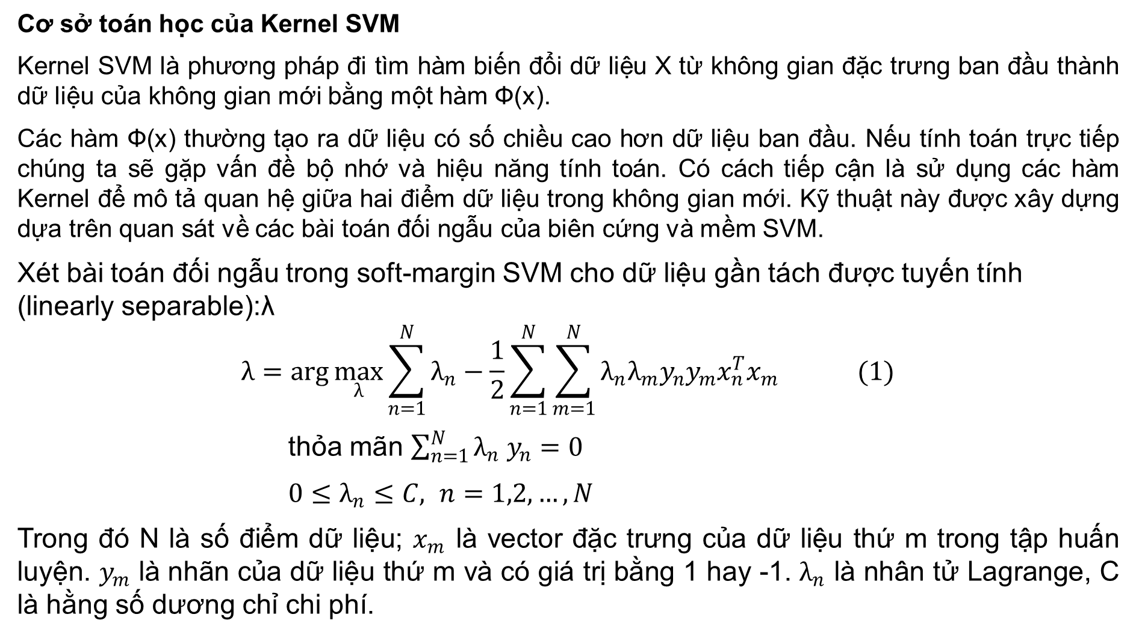
Cơ sở toán học của Kernel SVM
Kernel SVM là phương pháp đi tìm hàm biến đổi dữ liệu X từ không gian đặc trưng ban đầu thành dữ liệu của không gian mới bằng một hàm Ф(x).
Các hàm Ф(x) thường tạo ra dữ liệu có số chiều cao hơn dữ liệu ban đầu. Nếu tính toán trực tiếp chúng ta sẽ gặp vấn đề bộ nhớ và hiệu năng tính toán. Có cách tiếp cận là sử dụng các hàm Kernel để mô tả quan hệ giữa hai điểm dữ liệu trong không gian mới. Kỹ thuật này được xây dựng dựa trên quan sát về các bài toán đối ngẫu của biên cứng và mềm SVM.
Xét bài toán đối ngẫu trong soft-margin SVM cho dữ liệu gần tách được tuyến tính (linearly separable):λ
$$λ=\arg{\max_{λ}{\sum_{n=1}^{N}{λ_{n}}−\frac{1}{2}}}\sum_{n=1}^{N}{\sum_{m=1}^{N}{λ_{n}λ_{m}y_{n}y_{m}x_{n}^{T}x_{m}}} (1)$$
thỏa mãn $\sum_{n=1}^{N}{λ_{n} y_{n}=0}$
$0≤λ_{n}≤C, n=1,2,…,N$
Trong đó N là số điểm dữ liệu; $x_{m}$ là vector đặc trưng của dữ liệu thứ m trong tập huấn luyện. $y_{m}$ là nhãn của dữ liệu thứ m và có giá trị bằng 1 hay -1. $λ_{n}$ là nhân tử Lagrange, C là hằng số dương chỉ chi phí.

Slide 52
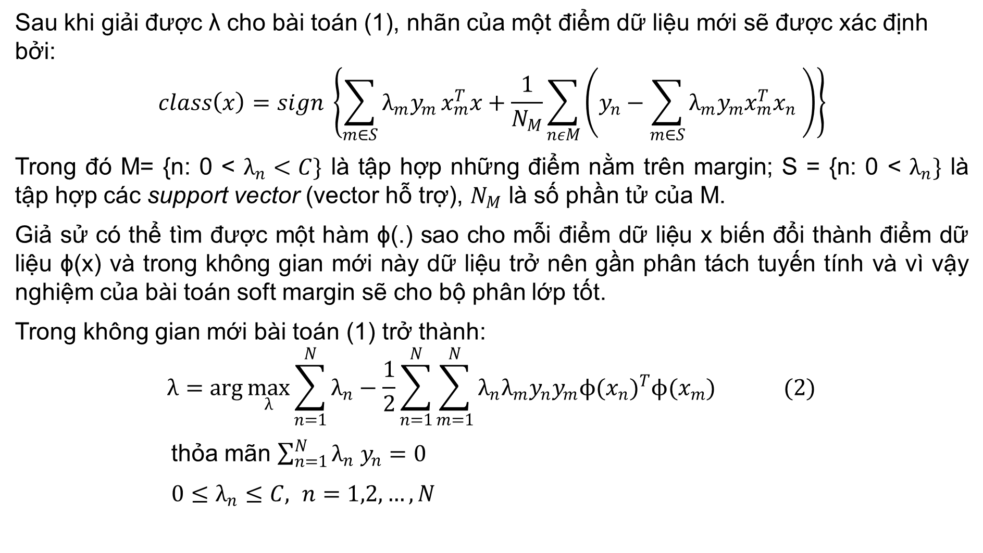
Sau khi giải được λ cho bài toán (1), nhãn của một điểm dữ liệu mới sẽ được xác định bởi:
$$class\left(x\right)=sign \left\{\sum_{m∈S}{λ_{m}y_{m}}x_{m}^{T}x+\frac{1}{N_{M}}\sum_{nεM}{\left(y_{n}−\sum_{m∈S}{λ_{m}y_{m}x_{m}^{T}x_{n}} \right)}\right\}$$
Trong đó M= {n: 0 < $λ_{n}<C\}$ là tập hợp những điểm nằm trên margin; S = {n: 0 < $λ_{n}\}$ là tập hợp các support vector (vector hỗ trợ), $N_{M}$ là số phần tử của M.
Giả sử có thể tìm được một hàm ϕ(.) sao cho mỗi điểm dữ liệu x biến đổi thành điểm dữ liệu ϕ(x) và trong không gian mới này dữ liệu trở nên gần phân tách tuyến tính và vì vậy nghiệm của bài toán soft margin sẽ cho bộ phân lớp tốt.
Trong không gian mới bài toán (1) trở thành:
$$λ=\arg{\max_{λ}{\sum_{n=1}^{N}{λ_{n}}−\frac{1}{2}}}\sum_{n=1}^{N}{\sum_{m=1}^{N}{λ_{n}λ_{m}y_{n}y_{m}ϕ(x_{n})^{T}ϕ(x_{m})}} (2)$$
thỏa mãn $\sum_{n=1}^{N}{λ_{n} y_{n}=0}$
$0≤λ_{n}≤C, n=1,2,…,N$

Slide 53
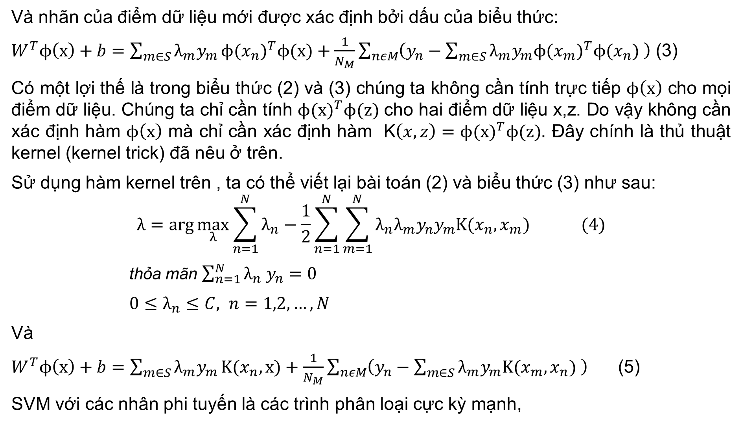
Và nhãn của điểm dữ liệu mới được xác định bởi dấu của biểu thức:
$W^{T}ϕ\left(x\right)+b=\sum_{m∈S}{λ_{m}y_{m}}ϕ(x_{n})^{T}ϕ(x)+\frac{1}{N_{M}}\sum_{nεM}{\left(y_{n}−\sum_{m∈S}{λ_{m}y_{m}ϕ(x_{m})^{T}ϕ(x_{n})} \right)}$ (3)
Có một lợi thế là trong biểu thức (2) và (3) chúng ta không cần tính trực tiếp $ϕ\left(x\right)$ cho mọi điểm dữ liệu. Chúng ta chỉ cần tính $ϕ(x)^{T}ϕ(z)$ cho hai điểm dữ liệu x,z. Do vậy không cần xác định hàm $ϕ\left(x\right)$ mà chỉ cần xác định hàm K$\left(x,z\right)=ϕ(x)^{T}ϕ(z)$. Đây chính là thủ thuật kernel (kernel trick) đã nêu ở trên.
Sử dụng hàm kernel trên , ta có thể viết lại bài toán (2) và biểu thức (3) như sau:
$$λ=\arg{\max_{λ}{\sum_{n=1}^{N}{λ_{n}}−\frac{1}{2}}}\sum_{n=1}^{N}{\sum_{m=1}^{N}{λ_{n}λ_{m}y_{n}y_{m}K(x_{n},x_{m})}} (4)$$
thỏa mãn $\sum_{n=1}^{N}{λ_{n} y_{n}=0}$
$0≤λ_{n}≤C, n=1,2,…,N$
Và
$W^{T}ϕ\left(x\right)+b=\sum_{m∈S}{λ_{m}y_{m}}K(x_{n},x)+\frac{1}{N_{M}}\sum_{nεM}{\left(y_{n}−\sum_{m∈S}{λ_{m}y_{m}K(x_{m},x_{n})} \right)}$ (5)
SVM với các nhân phi tuyến là các trình phân loại cực kỳ mạnh,

Slide 54
Kernel SVM có một số nhược điểm, như được hiển thị trong bảng sau:
Ưu điểm
Có thể được sử dụng để phân loại hoặc các vấn đề dự báo số
Không bị ảnh hưởng quá mức bởi dữ liệu bị nhiễu và không dễ bị ảnh hưởng bởi overfitting
Dễ sử dụng hơn các mạng nơron, đặc biệt là phương pháp này có một số thuật toán SVM được hỗ trợ tốt
Nổi tiếng nhờ độ chính xác cao và thắng nhiều trong các cuộc thi khai thác dữ liệu
Nhược điểm:
Việc tìm kiếm mô hình tốt nhất đòi hỏi phải thử nghiệm nhiều sự kết hợp khác nhau của nhân và thông số mô hình
Quá trình huấn luyện có thể bị chậm, đặc biệt nếu tập dữ liệu đầu vào có số lượng lớn các mẫu hoặc các tính năng của các ví dụ.
Kết quả đưa ra theo nguyên lý hộp đen phức tạp mà rất khó giải thích, không nói là không thể.

Slide 55
Một số hàm Kernel thông dụng:
Nhân tuyến tính không biến đổi dữ liệu. Do đó, nó có thể được thể hiện đơn giản là sản phẩm tích vô hướng của các thuộc tính:
Nhân đa thức bậc d là một phép biến đổi phi tuyến đơn giản của dữ liệu:
Nhân sigmoid tạo ra một mô hình SVM tương tự như một mạng nơron sử dụng hàm kích hoạt loại sigmoid
Nhân Gaussian RBF tương tự như mạng nơron RBF. Nhân RBF hoạt động tốt trên nhiều loại dữ liệu và được cho là điểm khởi đầu hợp lý cho nhiều nhiệm vụ học

Slide 56
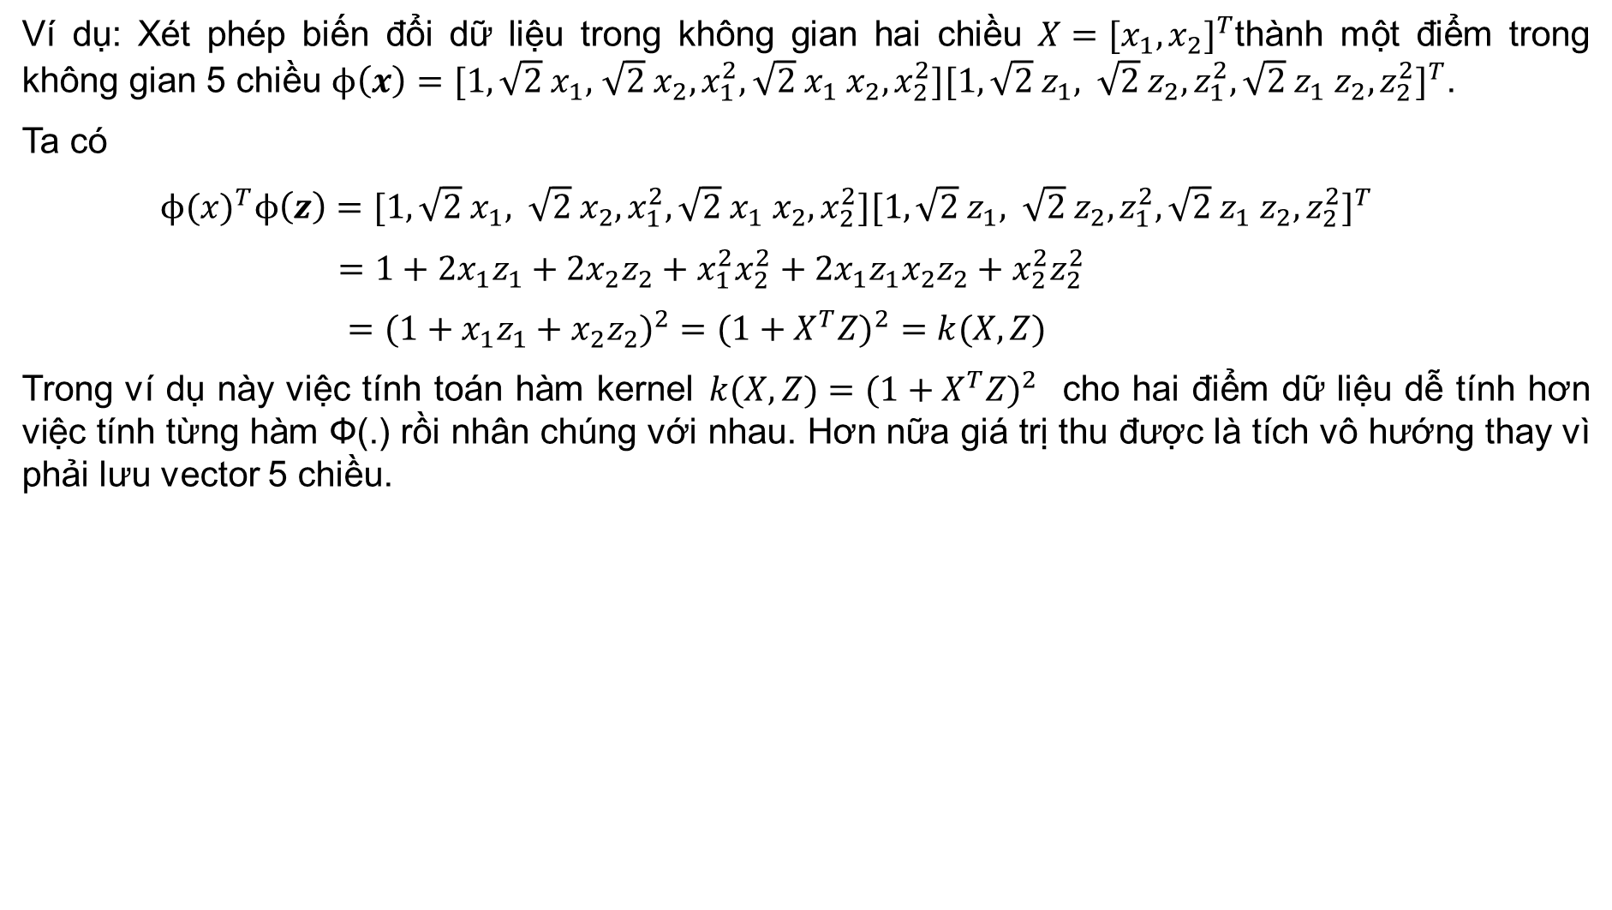
Ví dụ: Xét phép biến đổi dữ liệu trong không gian hai chiều $X=[x_{1},x_{2}]^{T}$thành một điểm trong không gian 5 chiều $ϕ\left(x\right)=[1,\sqrt{2} x_{1},$ $\sqrt{2} x_{2},x_{1}^{2},\sqrt{2} x_{1} x_{2},x_{2}^{2}][1,\sqrt{2} z_{1}, \sqrt{2} z_{2},z_{1}^{2},\sqrt{2} z_{1} z_{2},z_{2}^{2}]^{T}$.
Ta có
$ϕ(x)^{T}ϕ\left(z\right)=[1,\sqrt{2} x_{1}, \sqrt{2} x_{2},x_{1}^{2},\sqrt{2} x_{1} x_{2},x_{2}^{2}][1,\sqrt{2} z_{1}, \sqrt{2} z_{2},z_{1}^{2},\sqrt{2} z_{1} z_{2},z_{2}^{2}]^{T}$
$=1+2x_{1}z_{1}+2x_{2}z_{2}+x_{1}^{2}x_{2}^{2}+2x_{1}z_{1}x_{2}z_{2}+x_{2}^{2}z_{2}^{2}$
$=(1+x_{1}z_{1}+x_{2}z_{2})^{2}=(1+X^{T}Z)^{2}=k(X,Z)$
Trong ví dụ này việc tính toán hàm kernel$k(X,Z)=(1+X^{T}Z)^{2}$ cho hai điểm dữ liệu dễ tính hơn việc tính từng hàm Ф(.) rồi nhân chúng với nhau. Hơn nữa giá trị thu được là tích vô hướng thay vì phải lưu vector 5 chiều.

